Slide 1


Manual de Validação dos documentos de Saúde e Segurança do Trabalho Atlas Inovações ​

Slide 2
SUMÁRIO:
PÁGINA 01 ................... APRESENTAÇÃO
PÁGINA 02 ................... SUMÁRIO
PÁGINA 03 ................... SUMÁRIO
PÁGINA 04 ................... PARTICULARIDADES
PÁGINA 05 .................. ORDEM DE SERVIÇO (O.S)
PÁGINA 06 .................. P.G.R
PÁGINA 07 ................... P.C.M.S.O
PÁGINA 08 ................... LTCAT
PÁGINA 09 ................... LTIP
PÁGINA 10 ................... ASO
PÁGINA 11 ................... EXAMES COMPLEMENTARES
PÁGINA 12 ................... EXAMES COMPLEMENTARES
PÁGINA 13 ................... CNH
PÁGINA 14 ................... CNH
PÁGINA 15 ................... EAR
PÁGINA 16 ................... TREINAMENTO PARA TRANSPORTE COLETIVO DE PASSAGEIROS - CURSO PARA CONDUTORES DE VEÍCULOS DE TRANSPORTE COLETIVO DE PASSAGEIROS
PÁGINA 17 ....................TREINAMENTO PARA TRANSPORTE COLETIVO DE PASSAGEIROS - CURSO PARA CONDUTORES DE VEÍCULOS DE EMERGÊNCIA
PÁGINA 18 ....................TREINAMENTO PARA TRANSPORTE COLETIVO DE PASSAGEIROS / CARGAS - CURSO PARA CONDUTORES DE VEÍCULOS DE TRANSPORTE DE CARGA INDIVISÍVEL
PÁGINA 19 ....................DOCUMENTO E-SOCIAL
PÁGINA 20 ....................TREINAMENTO PARA TRANSPORTE COLETIVO DE PASSAGEIROS / CARGAS - CURSO PARA CONDUTORES DE VEÍCULOS DE TRANSPORTE DE PRODUTOS PERIGOSOS
PÁGINA 21 .................... COMPROVAÇÃO DE EXPERIÊNCIA
PÁGINA 22 ....................FICHA DE ENTREGA DE EPI'S
PÁGINA 23 ....................NR 4 – REGISTRO DE PROFISSIONAL
PÁGINA 24 ....................NR 5 – COMISSÃO INTERNA DE PRESENÇÃO DE ACIDENTES
PÁGINA 25 ....................NR 5 – COMISSÃO INTERNA DE PRESENÇÃO DE ACIDENTES
PÁGINA 26 ....................NR 5 – COMISSÃO INTERNA DE PRESENÇÃO DE ACIDENTES
PÁGINA 27 ....................NR 6 - EQUIPAMENTO DE PROTEÇÃO INDIVIDUAL – EPI
PÁGINA 28 .................... NR 7 – PRIMEIROS SOCORROS
PÁGINA 29 ....................NR 10 - SEGURANÇA EM INSTALAÇÕES E SERVIÇOS EM ELETRICIDADE (BÁSICO)
PÁGINA 30 ....................NR 10 - SEGURANÇA EM INSTALAÇÕES E SERVIÇOS EM ELETRICIDADE (SEP)
PÁGINA 31 ....................NR-10: TRABALHO COM ELETRICIDADE EM ÁREA CLASSIFICADA
PÁGINA 32 ....................NR – 11 TRANSPORTE, MOVIMENTAÇÃO, ARMAZENAMENTO E MANUSEIO DE MATERIAIS
PÁGINA 33 .................... NR – 11 TRANSPORTE, MOVIMENTAÇÃO, ARMAZENAMENTO E MANUSEIO DE MATERIAIS - MÓDULO 01
PÁGINA 34 ....................NR – 11 TRANSPORTE, MOVIMENTAÇÃO, ARMAZENAMENTO E MANUSEIO DE MATERIAIS - MÓDULO 02
PÁGINA 35 ....................NR – 11 TRANSPORTE, MOVIMENTAÇÃO, ARMAZENAMENTO E MANUSEIO DE MATERIAIS - MÓDULO 03
PÁGINA 36 .................... CERTIFICADO DE TREINAMENTO PARA OPERAÇÃO DE EQUIPAMENTOS MÓVEIS
PÁGINA 37 .................... TREINAMENTO PARA UTILIZAÇÃO DE FERRAMENTAS
PÁGINA 38 ....................COMPROVANTE DE ENDEREÇO OU DE ENDEREÇO
PÁGINA 39 ....................NR-12 OPERAÇÃO, MANUTENÇÃO, INSPEÇÃO E DEMAIS INTERVENÇÕES EM MÁQUINAS E EQUIPAMENTOS
PÁGINA 40 ....................NR-12 OPERAÇÃO DE MOTOSSERRAS
PÁGINA 41 ....................CERTIFICADO DE TREINAMENTO MOPP - MOVIMENTAÇÃO OPERACIONAL DE PRODUTOS PERIGOSOS
PÁGINA 42 ....................NR 17 - LEVANTAMENTO, TRANSPORTE E DESCARGA INDIVIDUAL DE CARGAS
PÁGINA 43 ....................NR-17: TREINAMENTO / CAPACITAÇÃO PARA TRABALHO EM TELEATENDIMENTO

Slide 3
PÁGINA 44 ....................NR-18: TREINAMENTO BÁSICO EM SEGURANÇA DO TRABALHO
PÁGINA 45 ....................NR-18.14 - INDÚSTRIA E CONSTRUÇÃO
PÁGINA 46 ....................NR18 - OPERAÇÃO DE GRUA
PÁGINA 47 ....................NR18 -OPERAÇÃO DE GUINDASTE
PÁGINA 48 ....................NR 18 - OPERADOR DE EQUIPAMENTOS DE GUINDAR
PÁGINA 49 ....................NR 18 - SINALEIRO/AMARRADOR DE CARGAS
PÁGINA 50 ....................NR 18 - INSTALAÇÃO, MONTAGEM, DESMONTAGEM E MANUTENÇÃO DE ELEVADORES
PÁGINA 51 ....................NR 18 – OPERAÇÃO DE ELEVADOR
PÁGINA 52 ....................NR 18 - OPERADOR DE PLATAFORMA ELEVATÓRIA MÓVEL DE TRABALHO (PEMT)
PÁGINA 53 ....................NR 18 - ENCARREGADO DE AR COMPRIMIDO
PÁGINA 54 ....................NR 18 - MONTAGEM E DESMONTAGEM DE ANDAIME ESPECÍFICO PARA O TIPO DE ANDAIME EM OPERAÇÃO
PÁGINA 55 ....................NR 18 - SERVIÇOS DE IMPERMEABILIZAÇÃO
PÁGINA 56 .................... NR 18 - UTILIZAÇÃO DE CADEIRA SUSPENSA
PÁGINA 57 .................... ANEXO SOBRE CARGA HORARIA - INDÚSTRIA DA CONSTRUÇÃO NR18
PÁGINA 58 .................... NR 19 – CERTIFICADO DE TREINAMENTO PARA TRANSPORTE E MANUSEIO DE EXPLOSIVO
PÁGINA 59 .................... NR 20 - SEGURANÇA E SÚDE DO TRABALHO COM INFLAMÁVEIS E COMBUSTÍVEIS
PÁGINA 60.................... NR 20 - CONTEUDO PROGRMÁTICO
PÁGINA 61.................... NR 20 - CONTEUDO PROGRMÁTICO
PÁGINA 62.................... NR 23 – MEDIDAS DE PREVENÇÃO CONTRA INCÊNDIOS
PÁGINA 63.................... NR 25 – TREINAMENTO SOBRE COLETA, MANIPULAÇÃO, ACODICIONAMENTO, ARMAZENAMENTO, TRANSPORTE, TRATAMENTO E DISPOSIÇÃO DE RESÍDUOS INDUSTRIAIS
PÁGINA 64.................... NR 26 - SINALIZAÇÃO, ROTULAGEM E FICHA DE SEGURANÇA DE PRODUTOS QUÍMICOS
PÁGINA 65.................... TREINAMENTO PARA TRABALHO A QUENTE (DE ACORDO COM SOLICITADO MODAL NR18 OU NR34.5)
PÁGINA 66.................... NR 33 – TRABALHO EM ESPAÇO CONFINADO
PÁGINA 67.................... NR 33 – TRABALHO EM ESPAÇO CONFINADO
PÁGINA 68.................... NR 35 – TRABALHO EM ALTURA
PÁGINA 69....................NR 35 – TRABALHO EM ALTURA
PÁGINA 70.................... EM CASO DE EXIGÊNCIA DE PROFICIENCIA (NR33 E NR35)
PÁGINA 71.................... CAAR – CURSO DE APLICAÇÃO AEROGRÍCOLA REMOTA
PÁGINA 72.................... CHT – CERTIFICADO DE HABILITAÇÃO TÉCNICA - ANAC
PÁGINA 73.................... COMBATE AÉREO AOS FOCOS DE INCÊNDIO FLORESTAIS
PÁGINA 74.................... NR – 31.12 - SEGURAÇA E OPERAÇÃO DE MÁQUINAS E IMPLEMENTOS AGRÍCOLAS
PÁGINA 75.................... CEAA – CERTIFICADO: EXECUTOR EM AVIAÇÃO AGRÍCULA
PÁGINA 76.................... CEAA – CERTIFICADO: EXECUTOR EM AVIAÇÃO AGRÍCULA
PÁGINA 77.................... NR 31.7 - APLICAÇÃO DE AGROQUÍMICOS
PÁGINA 78.................... NR 31 - SEGURANÇA EM MÁQUINAS ESTACIONÁRIAS
PÁGINA 79.................... NR 31 - SEGURANÇA EM MÁQUINAS AUTOPROPELIDAS
PÁGINA 80.................... NR 31 – SUPERVISORES DE ENTRADA
PÁGINA 81.................... NR 31 – VIGIAS E TRABALHADORES
PÁGINA 82.................... NR 31 – VIGIAS E TRABALHADORES
PÁGINA 83.................... NR 31.7 - PREVENÇÃO DE ACIDENTES COM DEFENSIVOS AGRÍCOLAS
PÁGINA 84.................... NR 31.7 - PREVENÇÃO DE ACIDENTES COM DEFENSIVOS AGRÍCOLAS
PÁGINA 85....................NR 34 – HIDROJATEAMENTO
PÁGINA 86.................... CERTIFICADO TÉCNICO EM AGRÍCOLA

Slide 4
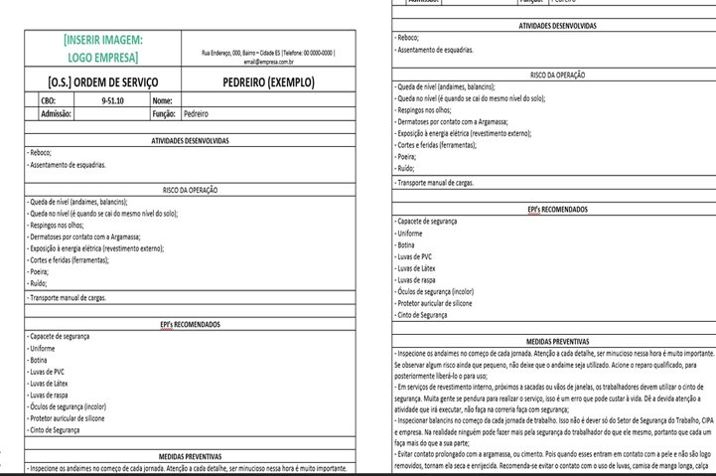
NR 01 - SEGURANÇA E SAÚDE NO
TRABALHO (ORDEM DE SERVIÇO)​
O que é este documento?
A Ordem de Serviço tem a missão de informar o funcionário sobre os riscos do ambiente. Assim, este é o documento que comprova que o empregado recebeu esclarecimentos referentes aos riscos relacionados ao exercício de sua função e as orientações referentes às políticas de segurança e saúde adotadas na empresa, orientações sobre os EPI utilizados.
Critérios para aceitação do documento
Dados da Empresa:
CNPJ e/ou Razão Social (raiz)
Dados do funcionário
Nome
Função
Dados do Documento
Função x PGR
Riscos ocupacionais
Descrição das atividades de acordo com PGR DA EMPRESA medidas de controle
Orientação sobre EPIs.
Orientações de segurança
Punição em caso de descumprimento das orientações de saúde e segurança,
MEDIDAS de controle de risco existe na empresa.
Assinatura do Funcionário e empregador
NOTA: Deve ser elaborado sempre que houver mudança de função e ou / mudança de risco ocupacional.

Slide 5
PGR
O que é este documento?
PGR (Programa De Gerenciamento De Risco), é um documento que define as diretrizes e requisitos gerais com objetivo de promover ações de prevenção e gerenciamento de riscos ocupacionais no ambiente do trabalho da empresa.
O que deve ter essa base?
1. Introdução
2. Definições e Critérios de Riscos
3. Caracterização dos Ambientes/Unidades de Trabalho
4. Caracterização das Atividades/Processos de Trabalho
5. Cargos e Inventário de Riscos
6. Descrição das atividades por função
7. Cronograma e Plano de Ação
8. Prazo de validade de 2 anos
Critérios para aceitação do documento:
CNPJ igual ao cadastrado;
Razão Social;
Grau de Risco / CNAE;
Data de elaboração;
Descrição das atividades de acordo com o CBO / EPIs listados por atividades ou não aplicabilidade;
O Grupo Homogêneo de Exposição (GHE) é o agrupamento dos trabalhadores em uma empresa que têm perfis de exposição similares;
Assinatura do responsável técnico ou engenheiro de segurança do trabalho, e seus dados de identificação (Ex: Conselho de classe);
Precisa ter os dados da contratante PARA CONTRATOS CONTINUOS, (unidade da prestação de serviço) .
OBSERVAÇÃO: Para contratos eventual NÂO PRECISA DADOS DA UNIDADE CONTRATANTE

Slide 6
PCMSO
O que é este documento?
O Programa de Controle Médico de Saúde Ocupacional – PCMSO é um relatório elaborado por profissional ou empresa especializada em medicina e segurança do trabalho, que especifica os exames, procedimentos e condutas a serem adotadas pelas empresas em função dos riscos aos quais os empregados se expõem no ambiente de trabalho.
O que deve ter essa base?
Identificação da empresa (dados como nome, CNPJ, endereço, ramo de atividade, grau de risco, número de trabalhadores (por sexo), horário de trabalho e turnos); ​
Identificação dos riscos, separados por função, setor ou grupo homogêneo de risco (GHE); ​
Identificação das exigências físicas e psíquicas dos colaboradores (por função ou setor); ​
Programação anual (por função, setor ou GHE) dos exames clínicos e complementares, de acordo com os riscos; ​
Definição da periodicidade dos exames; ​
Definição dos critérios de interpretação dos exames; ​
Definição das condutas médico-administrativas necessárias no caso de alteração dos exames; ​
Planejamento de exames complementares (caso o empregador concorde); ​
Programação anual de palestras, cursos e treinamentos voltados para a prevenção de doenças do trabalho; ​
Planejamento de ações votadas para a promoção da saúde; ​
Planejamento das visitas periódicas aos postos de trabalho; ​
Determinação dos indicadores de saúde; ​
Planejamento de treinamentos em primeiros socorros; ​
Criação do relatório anual do PCMSO;
Definição de data de apresentação do relatório para discussão junto à CIPA e a alta gestão. ​
Critérios para aceitação do documento:
Identificação da empresa (dados como nome, CNPJ, endereço, ramo de atividade, grau de risco, número de trabalhadores (por sexo), horário de trabalho e turnos);
CNPJ do documento igual ao cadastrado;
Identificação dos riscos, separados por função, setor ou grupo homogêneo de risco (GHE);
Identificação das exigências físicas e psíquicas dos colaboradores (por função ou setor);
Programação anual (por função, setor ou GHE) dos exames clínicos e complementares, de acordo com os riscos;
Definição da periodicidade dos exames;
Definição dos critérios de interpretação dos exames;
Assinatura do médico do trabalho

Slide 7
O que é este documento?
O laudo técnico das condições ambientais de trabalho tem como objetivo avaliar qualitativa e quantitativamente os agentes de riscos previstos na legislação previdenciária e existentes no ambiente de trabalho. Ele é um documento exigido pelo INSS para apontar os agentes nocivos que um trabalhador esteve exposto durante seu tempo de trabalho e que tinham potencial para afetar a sua saúde.
A Norma Regulamentadora e Lei que regulamentam e obriga as empresas a terem o LTCAT é a Lei 9.213/1991 e a Norma Regulamentadora nº 09 do Ministério do Trabalho e Emprego
LTCAT
Critérios para aceitação do documento:
Validade do documento (Indeterminada)
A atualização do documento deve ser sempre que houver mudanças de layout / novos riscos ocupacionais.
Identificação da empresa;
Identificação do setor e da função;
Descrição de atividade;
Identificação de agente nocivo capaz de causar dano para saúde e integridade física, listado na Legislação Previdenciária;
Localização das possíveis fontes geradoras;
Via e periodicidade de exposição ao agente nocivo;
Metodologia e procedimentos de avaliação doa gente nocivo;
Descrição das medidas de controle existentes;
Conclusão do LTCAT; Assinatura do médico do trabalho ou engenheiro de segurança;
Data de realização da avaliação ambiental.
Programas como o PCMSO, o PGR estabelecidos pelo Ministério do Trabalho, elaborados pela empresa, irão servir como base técnica e legal na hora da elaboração do LTCAT e do PPP.
​

Slide 8
Critérios para aceitação do documento:.
​
a) objetivo e datas em que foram desenvolvidos os procedimentos; ​
b) descrição e resultado da avaliação preliminar da exposição, realizada de acordo com o item 4 do Anexo I da NR-09; (alterada pela Portaria MTP n.º 426, de 07 de outubro de 2021)​
c) metodologia e critérios empregados, inclusas a caracterização da exposição e representatividade da amostragem; ​
d) instrumentais utilizados, bem como o registro dos certificados de calibração; ​
e) dados obtidos e respectiva interpretação; ​
f) circunstâncias específicas que envolveram a avaliação; ​
g) descrição das medidas preventivas e corretivas eventualmente existentes e indicação das necessárias, bem como a comprovação de sua eficácia;​
h) conclusão. ​
i) Identificação da empresa: Razão social / CNPJ / CNAE / GRAU DE RISCO ​
j) Assinatura do responsável pela elaboração do documento​
​
LTIP (Laudo Técnico de Insalubridade e Periculosidade)​
O QUE É ESSE DOCUMENTO.
O LTIP - Laudo Técnico de Insalubridade e Periculosidade, tem o objetivo de avaliar a exposições dos colaboradores a agentes ou atividades nocivos que geram direito a receber o adicional de Insalubridade e/ou Periculosidade.​
Com base nas avaliações ambientais e de acordo com os sistemas de prevenção coletivo e individual adotados pelo empregador é possível determinar se é devido ou não o pagamento dos adicionais.​

Slide 9
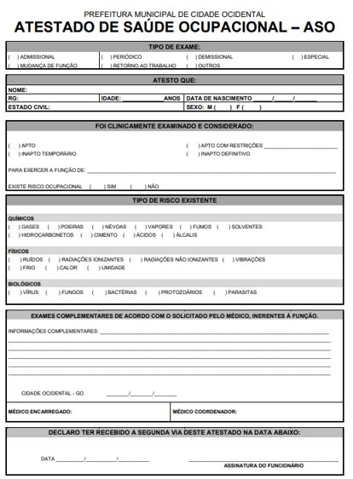
ASO
O que é este documento?
O Atestado de Saúde Ocupacional é uma médica que indica se o trabalhador está em condições (apto) ou não (inapto) de realizar determinadas atividades ou funções dentro de uma empresa.
Critérios para aceitação do documento:
Prazo de validade de 1 ano (ou de acordo com a determinação do médico responsável pelo PCMSO);
Deve conter dados da empresa:
CNPJ – CORRESPONDENTE = Razão divergente
CNPJ – IGUAL ATÉ RAIZ = RAZÃO DIVERGENTE
Data de elaboração do ASO ;
Deve constar a descrição dos Perigos ou fatores de riscos ocupacionais, ou a ausência deles;
Nome completo/ N° do CPF do funcionário/ Função .
Exames Complementares / Procedimentos médicos;
Exames ASO X PCMSO
Data dos exames médicos Clínicos e Complementares;
Aptidão para função e/ou Aptidão específica para atividades de risco.
Dados do médico examinador (carimbo e assinatura);
Assinatura e carimbo do médico responsável pelo PCMSO, quando houver.
O que deve ter como base?
Nome completo do trabalhador, sua função;
CPF Do funcionário;
Os riscos ocupacionais específicos existentes, ou a ausência deles, na atividade do empregado, conforme instruções técnicas expedidas pela Secretaria de Segurança e Saúde no Trabalho (SST);
A indicação dos procedimentos médicos a que foi submetido o trabalhador, incluindo os exames complementares e a data em que foram realizados;
Nome do médico coordenador, quando houver, com o respectivo número de inscrição no Conselho Regional de Medicina (CRM);
Definição de apto ou inapto para a função específica que o trabalhador vai exercer, exerce ou exerceu;
Nome do médico encarregado do exame e o endereço ou forma de contato;
Data e a assinatura do médico encarregado do exame e o carimbo com CRM.

Slide 10
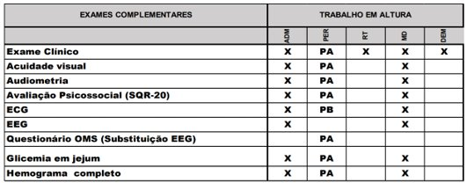
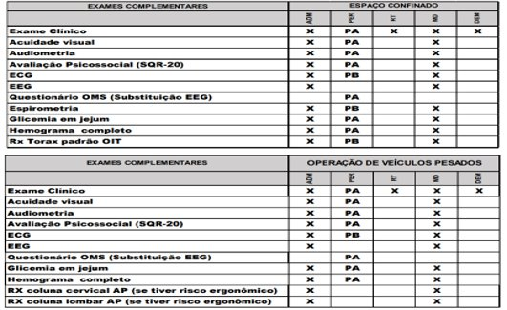

Quais são os principais exames complementares ​
Audiometria​
Eletrocardiograma – ECG​
Acuidade Visual​
Laboratoriais​
Exames por imagem​
Espirometria​
Eletroencefalograma – EEG​
E / OU exames determinado pelo Médico responsável pelo PCMSO, de acordo com a função e atividade a ser desempenhada. ​
Observação: Os exames complementares devem ser verificados com cruzamentos de informações PCMSO x ASO.

Slide 11
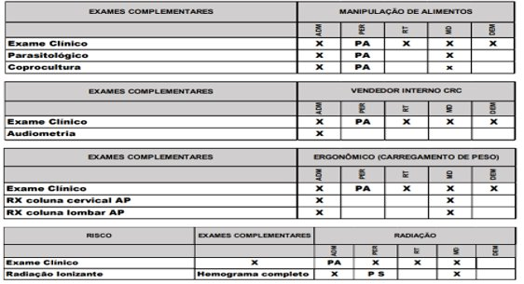
Exemplo dos exames por atividade ​
Legenda: ​
PS - Periódico semestral;​
PA- Periódico anual; ​
PB- Periódico bienal;​
ADM- Admissional; ​
PER- Periódico; ​
RT- Retorno ao trabalho; ​
MD- Mudança de risco; ​
DEM- Demissional;

Slide 12
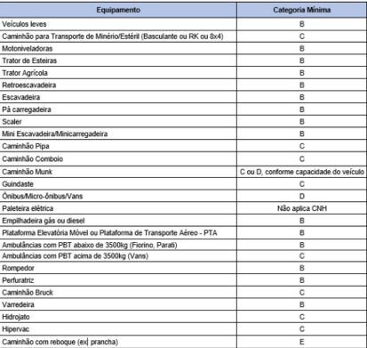
CNH​
O que é este documento?
CNH é a sigla para Carteira Nacional de Habilitação, também denominada carteira de habilitação, carteira de motorista ou carta de motorista​

Slide 13
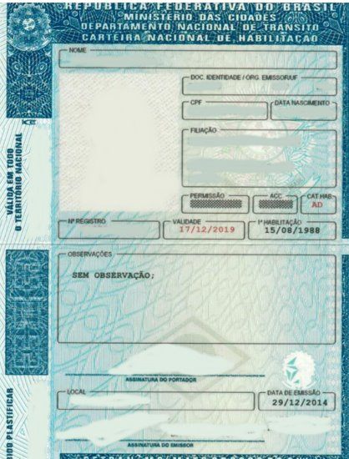
N
CNH​
Critérios para aceitação do documento:
Nome do funcionário​
Dados pessoais​
Data de validade​
Assinatura do funcionário​
Número de registro da CNH.
Nome do
funcionário​
Dados pessoais​
NUMERO DE REGISTRO
Observação: Em Casos de CNH com categorias divergentes da solicitada:
CNH anexada com categoria abaixo da solicitada para o modal:
  Exemplo: CNH Modal CAT E, anexaram CNH CAT D.
  Ação: Recusa direta.
CNH anexada com categoria acima da solicitada para o modal:
  Exemplo: CNH Modal CAT B, anexaram CNH CAT E.
  Ação: Poderá ser aceita.
A Obs. (EAR (Exerce Atividade Remunerada) emitido pelo DETRAN​
Data de validade​
Assinatura do funcionário​

Slide 14
CNH​ / EAR
O objetivo da CNH EAR é garantir que os motoristas profissionais possuam conhecimentos e habilidades específicas para dirigir com segurança e responsabilidade, além de conhecer as normas e legislações relacionadas ao trânsito e ao transporte de passageiros ou cargas.
A obrigatoriedade da CNH EAR foi estabelecida pela Lei nº 12.619/2012, conhecida como Lei do Motorista Profissional, que regulamenta o exercício da profissão de motorista profissional no Brasil.
Nome do
funcionário​
Dados pessoais​
NUMERO DE REGISTRO
Com a publicação da Resolução 880/21 do Conselho Nacional de Trânsito (Contran) que alterou diversas fichas de fiscalização do Manual Brasileiro de Fiscalização de Trânsito (MBFT), a previsão para se autuar o condutor surpreendido transportando passageiros salvo casos de força maior ou com permissão da autoridade competente, bens (cargas) de forma remunerada, sem constar no campo de observações (RENACH) a sigla EAR foi, enfim, normatizada.
A Obs. (EAR (Exerce Atividade Remunerada) emitido pelo DETRAN​
Data de validade​
Assinatura do funcionário​

Slide 15
TREINAMENTO PARA TRANSPORTE COLETIVO DE PASSAGEIROS ​
Critérios para aceitação do documento:
. ​
Curso para Condutores de Veículos de Transporte Coletivo de Passageiros
Essa formação é exigida para quem quer atuar como motorista de ônibus. Os requisitos para a matrícula são: ser maior de 21 anos; estar habilitado, no mínimo, na categoria D; não estar cumprindo pena de suspensão do direito de dirigir, cassação da Carteira Nacional de Habilitação, pena decorrente de crime de trânsito e não estar impedido judicialmente de exercer seus direitos.
Conteúdo programático do treinamento:
legislação de trânsito; direção defensiva; noções de primeiros socorros; respeito ao meio ambiente e convívio social; e relacionamento interpessoal. Os destaques desse último módulo são atendimento às diferenças e especificidades dos usuários (pessoas com deficiência, faixas etárias diversas, outras condições); e as características das faixas etárias dos usuários mais comuns de transporte coletivo de passageiros.
O que é este documento?​
CERTIFICADO DE CURSOS DA RESOLUÇÃO 168 PARA
MOTORISTAS PROFISSIONAIS, ESPEDIDO POR ISTITUIÇÃO DE ENSINO RECONHECIDA.
OBS: Os Cursos de atualização terão uma carga horária de 16 horas-aula, sobre as disciplinas dos Cursos especializados, abordando preferencialmente, as atualizações na legislação, a evolução tecnológica e estudos de casos, dos módulos específicos de cada curso.

Slide 16
TREINAMENTO PARA TRANSPORTE COLETIVO DE PASSAGEIROS ​/ CARGAS
Critérios para aceitação do documento:​
. ​
Curso para Condutores de Veículos de Transporte de Carga Indivisível
Os requisitos exigidos do motorista são: ser maior de 21 anos; estar habilitado, no mínimo, na categoria C; não estar cumprindo pena de suspensão do direito de dirigir, cassação da CNH, pena decorrente de crime de trânsito, nem estar impedido judicialmente de exercer seus direitos.
CONTEÚDO PROGRÁMATICO DO TREINAMENTO
legislação de trânsito (que trata, dentre outros temas, da responsabilidade do condutor durante o transporte e da documentação e simbologia sobre os produtos transportados); direção defensiva; noções de primeiros socorros, respeito ao meio ambiente e prevenção de incêndio; e movimentação de carga (que trata das definições, dos efeitos e das consequências do tráfego desse tipo de carga e da autorização especial de trânsito, do comportamento preventivo do condutor para cada tipo de produto transportado e dos procedimentos em caso de emergência).
O que é este documento?​
CERTIFICADO DE CURSOS DA RESOLUÇÃO 168 PARA
MOTORISTAS PROFISSIONAIS, ESPEDIDO POR ISTITUIÇÃO DE ENSINO RECONHECIDA.
.
Curso para Condutores de Veículos de Transporte de Carga Indivisível
.
São consideradas cargas indivisíveis as cargas unitárias, materiais, implementos, partes estruturais ou partes de máquinas e equipamentos de dimensões e pesos excedentes. Transportar esse tipo de material é uma operação que tem alguns riscos e, por isso, requer cuidados especiais. Além disso, são necessárias autorizações

Slide 17
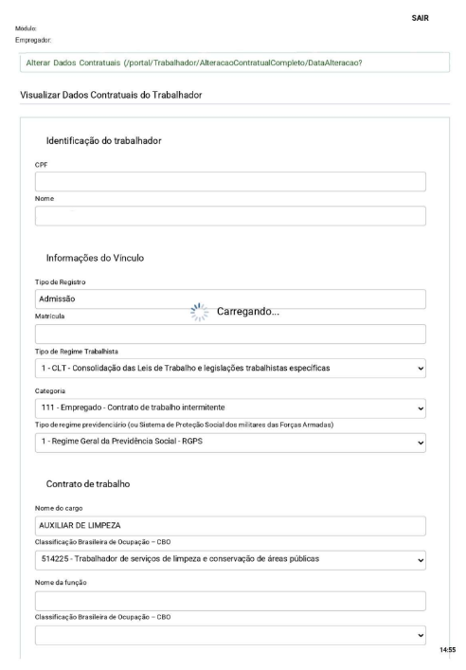
OBS : Documento deve constar os dados contratuais e cadastrais completo.
DOCUMENTO E-SOCIAL
Para acessar o modelo completo do E-social
Clique aqui
O E-Social é uma plataforma do governo brasileiro que unifica o envio de informações trabalhistas, previdenciárias e fiscais de empregadores e empregados. Para o empregado, ele registra dados como: vínculos empregatícios, remunerações, férias, 13º salário, alterações contratuais, entre outros. O objetivo é facilitar a fiscalização e a gestão dessas informações, garantindo mais transparência e simplificação no processo. Cada evento ou alteração importante no vínculo de trabalho é registrado de forma digital no sistema, substituindo a necessidade de diversos formulários e documentos manuais.

Slide 18
São consideradas cargas indivisíveis as cargas unitárias, materiais, implementos, partes estruturais ou partes de máquinas e equipamentos de dimensões e pesos excedentes. Transportar esse tipo de material é uma operação que tem alguns riscos e, por isso, requer cuidados especiais. Além disso, são necessárias autorizações especiais para o transporte.
TREINAMENTO PARA TRANSPORTE COLETIVO DE PASSAGEIROS ​/ CARGAS
Critérios para aceitação do documento:
​
. ​
Curso para Condutores de Veículos de Transporte de Produtos Perigosos
O que é este documento?​
CERTIFICADO DE CURSOS DA RESOLUÇÃO 168 PARA
MOTORISTAS PROFISSIONAIS, ESPEDIDO POR
ISTITUIÇÃO DE ENSINO RECONHECIDA.
Curso para Condutores de Veículos de Transporte de Produtos Perigosos
Essa formação é exigida para quem quer trabalhar como motorista no transporte de produtos perigosos. Esse é o caso, por exemplo, de líquidos inflamáveis, explosivos, gases comprimidos, substâncias radioativas, entre outros.
Os requisitos para fazer o curso são: ser maior de 21 anos; estar habilitado na categoria B, C, D ou E; não estar cumprindo pena de suspensão do direito de dirigir, cassação da CNH, pena decorrente de crime de trânsito e não estar impedido judicialmente de exercer seus direitos.
Conteúdo programático do treinamento : legislação de trânsito (que trata sobre temas, como legislação específica e normas sobre o transporte de produtos perigosos; responsabilidade dos condutores durante o transporte; documentação e simbologia sobre os produtos transportados; registrador instantâneo e inalterável de velocidade e tempo; infrações e penalidades); direção defensiva; noções de primeiros socorros, respeito ao meio ambiente e prevenção de incêndio; e movimentação de produtos perigosos (que trata das classificações dos produtos, sua simbologia, reações químicas, regulamentações, efeitos de cada um sobre o meio ambiente, além do comportamento preventivo e dos procedimentos em caso de emergência).
.

Slide 19
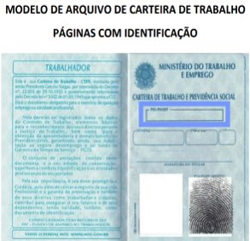
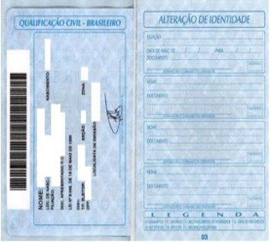
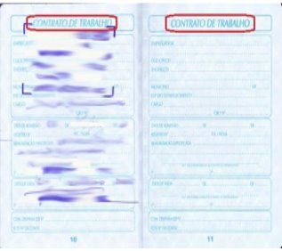
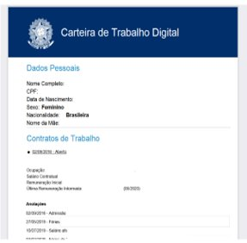
COMPROVAÇÃO DE EXPERIÊNCIA​
O que é este documento?
Trata-se da Carteira de Trabalho dos empregados admitidos, instrumento que comprova a formalização do vínculo empregatício.
O que deve ter essa base?
A página de qualificação civil.
Dados do funcionário: Nome/ filiação / data de nascimento / naturalidade.
Deve constar na página de contrato de trabalho o cargo / função.
Tempo de experiência exigido pelo cliente, para função conforme cadastro do funcionário na plataforma.

Slide 20

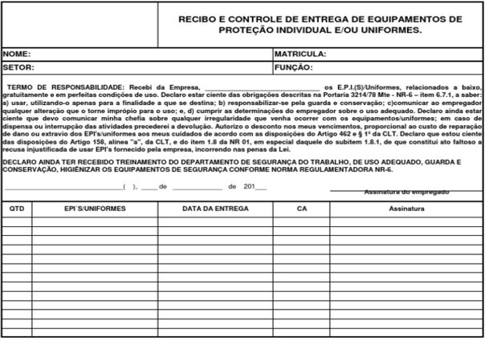
FICHA DE ENTREGA DE EPI'S ​
Critérios para aceitação do documento:
Deve conter dados da empresa:
Identificação da empresa através de CNPJ podendo ser aceito somente a raiz do CNPJ igual ou Razão social ou Nome fantasia.
Nome completo do colaborador;
Função ou cargo do colaborador;
Setor (Se houver)
Quantidade
Descrição dos EPIs
Data da entrega
CA – Certificado de Aprovação dos EPI ‘s
Assinatura do empregado em cada EPI recebido.
Termo de Responsabilidade assinado pelo funcionário, quanto as orientações recebidas e responsabilidade pelo uso, guarda e conservação.
EPIs entregues no período de 1 ano.
ATENÇÃO: É EXIGÊNCIA do cliente ATVOS, constar o fornecimento do EPI BIQUEIRA DE AÇO OU COMPOSITE nas FICHAS DE ENTREGA DE EPI's.
Foi autorizado aceitar qualquer ficha de EPI desde que tenha caracterizado a Razão social ou o CNPJ. Não sendo obrigatório obter o CNPJ para que seja válida.

Slide 21

NR 4 – REGISTRO DE PROFISSIONAL
Esse documento será cobrado por função:
- Médico do trabalho
- Enfermeiro do trabalho
- Engenheiro de Segurança do trabalho
- Técnico em Segurança do trabalho

Slide 22

NR 5 – COMISSÃO INTERNA DE PRESENÇÃO DE ACIDENTES​
Critérios para aceitação do documento:
5.7.4 O treinamento deve ter carga horária mínima de​: “ De acordo com Grau de risco da empresa,” Será considerado a carga horária do treinamento.
a) 8 (oito) horas para estabelecimentos de grau de risco 1​;
b) 12 (doze) horas para estabelecimentos de grau de risco 2​;
c) 16 (dezesseis) horas para estabelecimentos de grau de risco 3​;
d) 20 (vinte) horas para estabelecimentos de grau de risco 4. ​
O que é este documento?​
Esta norma regulamentadora ​- NR estabelece os parâmetros e os requisitos da Comissão Interna de Prevenção de Acidentes - CIPA tendo por objetivo a prevenção de acidentes e doenças relacionadas ao trabalho, de modo a tornar compatível permanentemente o trabalho com a preservação da vida e promoção do trabalhador.

Slide 23
NR 5 – COMISSÃO INTERNA DE PRESENÇÃO DE ACIDENTES​
Critérios para aceitação do documento:
Conteúdo programático:
estudo do ambiente, das condições de trabalho, bem como dos riscos originados do processo produtivo;
b) noções sobre acidentes e doenças relacionadas ao trabalho decorrentes das condições de trabalho e da exposição aos riscos existentes no estabelecimento e suas medidas de prevenção;
c) metodologia de investigação e análise de acidentes e doenças relacionadas ao trabalho;
d) princípios gerais de higiene do trabalho e de medidas de prevenção dos riscos;
e) noções sobre as legislações trabalhista e previdenciária relativas à segurança e saúde no trabalho;
f) noções sobre a inclusão de pessoas com deficiência e reabilitados nos processos de trabalho;
g) organização da CIPA e outros assuntos necessários ao exercício das atribuições da Comissão; e
h) prevenção e combate ao assédio sexual e a outras formas de violência no trabalho.
. ​
O que é este documento?​
Esta norma regulamentadora ​- NR estabelece os parâmetros e os requisitos da Comissão Interna de Prevenção de Acidentes - CIPA tendo por objetivo a prevenção de acidentes e doenças relacionadas ao trabalho, de modo a tornar compatível permanentemente o trabalho com a preservação da vida e promoção do trabalhador.

Slide 24
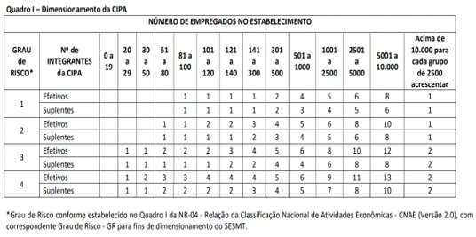
NR 5 – COMISSÃO INTERNA DE PRESENÇÃO DE ACIDENTES​
Entenda seus pontos e atribuições da CIPA​
Identificar os riscos no ambiente e processos de trabalho.​
Elaborar planos de trabalho. ​
Criar ações de saúde e segurança.​
Fazer verificações periódicas.​
Avaliar cumprimento das metas.​
Promover informações relevantes aos trabalhadores.​
Trabalhar junto ao SESMT.

Slide 25
NR 6 - EQUIPAMENTO DE PROTEÇÃO INDIVIDUAL – EPI​
Critérios para aceitação do documento:
Certificado ou comprovante de treinamento.
O conteúdo deve estar em conformidade com o treinamento ministrado. O conteúdo programático Deverá estar em conformidade com a NR6.
Deve conter a indicação da data e do local de realização do treinamento​
Deve conter o nome completo e a qualificação do(s) instrutor(es) (formação, cargo e/ou função)​
Deve constar assinatura do instrutor.
Deve conter assinatura dos empregados participantes
O que é este documento?​
É a Norma Regulamentadora que estabelece as medidas que devem ser tomadas em relação à aquisição, à distribuição e à utilização de Equipamentos de Proteção Individual (EPI) nas empresas. Por EPI, entende-se todo dispositivo ou produto de uso individual que se destina à proteção do profissional.​
6.7.2.1 A organização deve realizar treinamento acerca do EPI a ser fornecido, quando as características do EPI requeiram, observada a atividade realizada e as exigências estabelecidas em normas regulamentadoras e nos dispositivos legais.
Quais são os direitos e deveres do trabalhador previstos na NR 6 ?
Exigência do fornecimento dos equipamentos nos termos da lei.
Utilização correta dos equipamentos de proteção.
Comunicação ao empregador sobre alterações no EPI.
Responsabilização pelo armazenamento e pela conservação.
Adquirir os EPIs adequados.
Quais são as principais responsabilidades do empregador?
Adquirir o EPI adequado ao risco de cada atividade;
Exigir o uso de EPIs;
Fornece ao trabalhador somente o equipamento com o Certificado de Aprovação;
Treinamento sobre o uso adequado do EPI;
Armazenamento correto;
Substituir imediatamente o EPI, quando danificado ou extraviado;
Responsabilizar-se pela higienização e manutenção periódica;
Comunicar o MTE qualquer irregularidade observada no EPI.

Slide 26
Conteúdo programático base:
Introdução aos Primeiros Socorros
  Definição e importância dos primeiros socorros.
  Responsabilidade legal do socorrista.
Avaliação da Cena
  Segurança do local.
  Avaliação primária e secundária da vítima.
Suporte Básico de Vida (SBV)
  Reanimação cardiopulmonar (RCP).
  Desobstrução das vias aéreas.
  Posição lateral de segurança.
Emergências Médicas
  Convulsões.
  Estado de choque.
  Desmaios e perda de consciência.
  Identificação de emergências clínicas (infarto, AVC).
Traumas e Lesões
  Hemorragias e controle de sangramentos.
  Fraturas e imobilização.
  Queimaduras e tratamento inicial.
  Procedimentos em casos de engasgamento.
Uso de Equipamentos de Primeiros Socorros
  Equipamentos de proteção individual (EPI).
  Conteúdo e uso do kit de primeiros socorros.
Procedimentos Específicos
  Acionamento do serviço de emergência.
  Manobras de reanimação em manequins de treinamento.
Encerramento e Avaliação
  Revisão dos tópicos abordados.
  Avaliação teórica e prática dos participantes.
NR 7 – Primeiros Socorros
Critérios para aceitação do documento:
Validade: Anual
Carga horária: Mínima a partir de 4h
Informações do indivíduo treinado
Assinatura do indivíduo
Assinatura do instrutor/responsável técnico
Data e local do treinamento
Observação:
O conteúdo programático ao lado é para uso de base, não necessariamente é obrigatório conter os dados conforme consta, mas sim haver similaridade nos tópicos aborados.

Slide 27
Programação Mínima:
1- introdução à segurança com eletricidade.
2 - Riscos em instalações e serviços com eletricidade: a) o choque elétrico, mecanismos e efeitos; b) arcos elétricos; queimaduras e quedas; c) campos eletromagnéticos.
3 - Técnicas de Análise de Risco.
4 - Medidas de Controle do Risco Elétrico: a) desenergizarão. b) aterramento funcional (TN / TT / IT); de proteção; temporário; c) equipotencialização; d) seccionamento automático da alimentação; e) dispositivos a corrente de fuga; f) extra baixa tensão; g) barreiras e invólucros; h) bloqueios e impedimentos; i) obstáculos e anteparos; j) isolamento das partes vivas; k) isolação dupla ou reforçada; l) colocação fora de alcance; m) separação elétrica.
5 - Normas Técnicas Brasileiras - NBR da ABNT: NBR-5410, NBR 14039 e outras;
6 - Regulamentações do MTE: a) NRs; b) NR-10 (Segurança em Instalações e Serviços com Eletricidade);
c) qualificação; habilitação; capacitação e autorização.
7 - Equipamentos de proteção coletiva.
8 - Equipamentos de proteção individual.
9 - Rotinas de trabalho - Procedimentos. a) instalações desenergizadas; b) liberação para serviços; c) sinalização; d) inspeções de áreas, serviços, ferramental e equipamento;
10 - Documentação de instalações elétricas.
11 - Riscos adicionais: a) altura; b) ambientes confinados; c) áreas classificadas; d) umidade; e) condições atmosféricas.
12 - Proteção e combate a incêndios: a) noções básicas; b) medidas preventivas; c) métodos de extinção; d) prática;
13 - Acidentes de origem elétrica: a) causas diretas e indiretas; b) discussão de casos;
14 - Primeiros socorros: a) noções sobre lesões; b) priorização do atendimento; c) aplicação de respiração artificial; d) massagem cardíaca; e) técnicas para remoção e transporte de acidentados; f) práticas.
15 - Responsabilidades.
NR 10 - SEGURANÇA EM INSTALAÇÕES E SERVIÇOS EM ELETRICIDADE (BÁSICO)
Critérios para aceitação do documento:
Deve ser depositado a NR 10 - Segurança em Instalações e Serviços em Eletricidade (Capacitação e Habilitação);
Carga horária inicial : 40 horas de treinamento;
Validade 02 (Dois) anos;
Data e local da realização do treinamento;
Indicação e identificação do Instrutor.

Slide 28
Programação Mínima:
1. Organização do Sistema Elétrico de Potência - SEP.
2. Organização do trabalho: a) programação e planejamento dos serviços; b) trabalho em equipe; c) prontuário e cadastro das instalações; d) métodos de trabalho; e e) comunicação.
3. Aspectos comportamentais.
4. Condições impeditivas para serviços.
5. Riscos típicos no SEP e sua prevenção : a) proximidade e contatos com partes energizadas; b) indução;
c) descargas atmosféricas; d) estática; e) campos elétricos e magnéticos; f) comunicação e identificação; e g) trabalhos em altura, máquinas e equipamentos especiais.
6. Técnicas de análise de Risco no SEP .
7. Procedimentos de trabalho - análise e discussão.
8. Técnicas de trabalho sob tensão: a) em linha viva; b) ao potencial; c) em áreas internas; d) trabalho a distância; e) trabalhos noturnos; e f) ambientes subterrâneos.
9. Equipamentos e ferramentas de trabalho (escolha, uso, conservação, verificação, ensaios).
10. Sistemas de proteção coletiva .
11. Equipamentos de proteção individual .
12. Posturas e vestuários de trabalho .
13. Segurança com veículos e transporte de pessoas, materiais e equipamentos.
14. Sinalização e isolamento de áreas de trabalho.
15. Liberação de instalação para serviço e para operação e uso .
16. Treinamento em técnicas de remoção, atendimento, transporte de acidentados.
17. Acidentes típicos - Análise, discussão, medidas de proteção.
18. Responsabilidades .
NR 10 - SEGURANÇA EM INSTALAÇÕES E SERVIÇOS EM ELETRICIDADE (SEP)
É pré-requisito para frequentar este curso complementar:
Ter participado, com aproveitamento satisfatório, do curso básico definido anteriormente.
Carga horária mínima - 40h

Slide 29
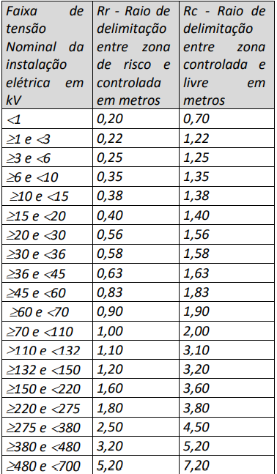
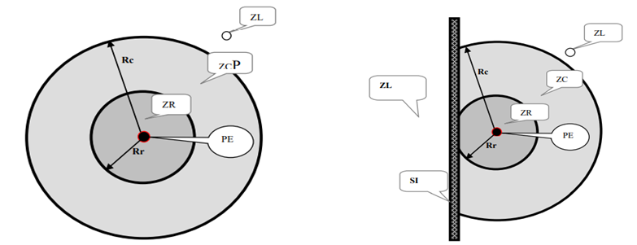
NR-10: TRABALHO COM ELETRICIDADE EM ÁREA CLASSIFICADA
Como áreas classificadas são tratadas pela NR-10?
A área classificada NR 10 é uma classificação para instalações elétricas especiais, ou seja, em locais sujeitos a explosão, incêndio, e outros sinistros e, para este tipo de instalação, a NR10 prevê uma série de requisitos técnicos de proteção onde a vida humana é o principal objeto a ser protegido preventivamente.
Esse treinamento deverá ser especifico, para as áreas atmosféricas com possibilidades de explosão. Seguido a ABNT vigente / NBR IEC 60079-14. Juntamente com o curso de NR 10 Básico onde cita no conteúdo programático :11 - Riscos adicionais: a) altura; b) ambientes confinados; c) áreas classificadas; d) umidade; e) condições atmosféricas.
Tabela de raios de delimitação de zonas de risco, controlada e livre.
Figura 1 - Distâncias no ar que delimitam radialmente as zonas de risco, controlada e livre
Figura 2 - Distâncias no ar que delimitam radialmente as zonas de risco, controlada e livre, com interposição de superfície de separação física adequada.
Legenda
ZL = Zona livre
ZC = Zona controlada, restrita a trabalhadores autorizados.
ZR = Zona de risco, restrita a trabalhadores autorizados e com a adoção de técnicas, instrumentos e equipamentos apropriados ao trabalho.
PE = Ponto da instalação energizado.
SI = Superfície isolante construída com material resistente e dotada de todos dispositivos de segurança.

Slide 30
Deverá ser anexado os certificados de acordo com treinamento / atividade exercida pelo funcionário.
NR aprovadas pela Portaria n.º 3.214, de 8 de junho de 1978, nas normas técnicas vigentes e, na ausência ou omissão destas, nas normas internacionais aplicáveis.
5.6 Deve ser realizada nova capacitação, com carga horária e conteúdo programático que atendam às necessidades que a motivou, nas situações previstas abaixo: a) troca de função; b) troca de métodos e organização do trabalho; c) retorno de afastamento ao trabalho ou inatividade, por período superior a seis meses; d) modificações significativas nas instalações, operação de máquinas, equipamentos ou processos diferentes dos que o trabalhador está habituado a operar.
5.7 Programas de capacitação
NR – 11
Transporte, Movimentação, Armazenamento e Manuseio de Materiais
Este Regulamento Técnico define princípios fundamentais e medidas de proteção para preservar a saúde e a integridade física dos trabalhadores e estabelece requisitos mínimos para a prevenção de acidentes e doenças do trabalho no comércio e na indústria de beneficiamento, transformação, movimentação, manuseio e armazenamento de chapas rochas ornamentais, sem prejuízo da observância do disposto nas demais Normas Regulamentadoras

Slide 31
NR - 11
Critérios para aceitação do documento:
Módulo I - SAÚDE, SEGURANÇA E HIGIENE NO TRABALHO
  1. Conceito de : prevencionista, legal; 2. Tipos de acidente; 3. Comunicação de Acidente de Trabalho – CAT; 4. Causas de acidentes de trabalho: homem, máquina, ambiente etc.; 5. Consequências dos acidentes de trabalho; 6. Acidentes com movimentação, manuseio e armazenagem de chapas de rochas ornamentais: análise de causas e medidas preventivas;
1 Conceito de acidentes de trabalho: prevencionista, legal; 2. Tipos de acidente;
3. Comunicação de Acidente de Trabalho – CAT;
4. Causas de acidentes de trabalho: homem, máquina, ambiente etc.;
5. Consequências dos acidentes de trabalho;
6. Acidentes com movimentação, manuseio e armazenagem de chapas de rochas ornamentais: análise de causas e medidas preventivas;
7. Riscos ambientais: físicos, químicos, biológicos e ergonômicos;
8. Riscos de acidentes;
9. Metodologias de Análise de Riscos: conceitos e exercícios práticos;
10. Equipamentos de proteção coletiva;
11. Medidas técnicas e administrativas;
12. Equipamentos de Proteção Individual;
13. Inspeção de Segurança.
CARGA HORÁRIA
16 horas.
RESPONSÁVEL
IDENTIFICAÇÃO DO INSTRUTOR (A) DO TREINAMENTO E DO RESPONSÁVEL TÉCNICO DO MESMO
INFORMAÇÕES GERAIS
DATA E LOCAL DE REALIZAÇÃO DO TREINAMENTO

Slide 32
NR - 11
TRANSPORTE, MOVIMENTA, ARMAZENAMENTO E MANUSEIRO DE MATERIAIS.
Modulo II
Deverá ser depositado, certificado de conclusão do treinamento contendo os seguintes critérios:
Conteúdo programático mínimo:
Carro Porta-Blocos;
. Fueiros ou “L”;
3. Carro Transportador;
4. Cavalete Triangular;
5. Cavalete Vertical ou Palito;
6. Ventosa: operação e procedimentos de segurança;
7. Cinta;
8. Viga de suspensão;
9. Garra (Pinça);
10. Cabo de aço;
11. Correntes;
12. Ovador de Contêiner;
13. Equipamento de movimentação de chapas fracionadas; 14. Inspeção nos equipamentos e acessórios;
15. Registros de inspeção de segurança nos equipamentos e acessórios.
Módulo II - ESTUDO DO CONTEÚDO
ANEXO I DA NR-11
Carga horária: 4 horas
Objetivo: Fornecer conhecimentos básicos ao participante para assimilar o conteúdo da legislação de segurança do setor de rochas ornamentais.

Slide 33
NR - 11
Deverá ser depositado, certificado de conclusão do treinamento contendo os
Critérios para aceitação do documento:
TTRANSPORTE MOVIMENTAARMAZENAMENTO
E DE MATERIAIS.
Módulo III - SEGURANÇA NA OPERAÇÃO DE PONTE ROLANTE Carga horária: 16 horas Objetivo:
Nas aulas teóricas e práticas, os participantes devem adquirir conhecimentos e desenvolver competências no controle da movimentação de carga de chapas de rochas ornamentais, objetivando que tal atividade se desenvolva com segurança.
Aulas práticas: 8 horas /
Conteúdo Programático mínimo:
Carga e descarga de chapas e blocos em veículos;
Carga e descarga do carro porta-bloco;
Carro transportador;
Ventosa; 5.
Viga de suspensão; 6.
Garra (Pinça); 7.
Colocação e retirada de chapa em bancada; 8.
Movimentação de bloco de rocha ornamental com uso de pórtico rolante.
Ovador de Contêiner;
Equipamento de movimentação de chapas fracionadas.
Aulas teóricas: 8 horas Conteúdo Programático mínimo:
Princípios de segurança na utilização dos equipamentos
. Descrição dos riscos relacionados aos equipamentos;
. Centro de gravidade de cargas;
Amarração de cargas;
Escolha dos tipos de cabos de aço (estropos);
Capacidade de carga dos cabos de aço, cintas e correntes;
Critérios de descarte para cabos de aço, cintas e correntes;
Acessórios para garantir boa amarração;
Uso de quebra-canto;
Manilhas, cintas, peras, ganchos - bitolas e capacidades;
Inspeção nos equipamentos, acessórios e registros de inspeção e segurança;
Sinalização para içamento e movimentação
13. Ovador de Contêiner; 14. Equipamento de movimentação de chapas fracionadas; 15. Dispositivos de segurança de acordo com a NR-12 e normas técnicas aplicáveis.

Slide 34
CERTIFICADO DE TREINAMENTO PARA OPERAÇÃO DE EQUIPAMENTOS MÓVEIS
Critérios para aceitação do documento:
Deve ser depositado certificado do treinamento NR11 especifico para cada máquina/equipamento;
Deve conter a indicação da data e do local de realização do treinamento
Deve conter o nome completo e a qualificação do(s) instrutor(es).
A capacitação para operação segura de máquinas deve abranger as etapas teórica e prática, a fim de proporcionar a competência adequada do operador para trabalho seguro.
O que é este documento?
Nos equipamentos de transporte, com força motriz própria, o operador deverá receber treinamento específico, dado pela empresa, que o habilitará nessa função. Treinamento de capacitação de operadores de equipamentos móveis, conforme as normas regulamentadoras
11 -, MOVIMENTAÇÃO, ARMAZENATRANSPORTEGEM E MANUSEIO DE MATERIAIS e 12 - SEGURANÇA NO TRABALHO EM MÁQUINAS E EQUIPAMENTOS.
( Bienal e /Anual para Empilhadeira )
NR-11: Operação de Escavadeira
NR-11: Operação de Mini Carregadeira
NR-11: Treinamento perfuratriz
NR-11: Treinamento para operação de Caminhão
NR-11: Treinamento para operação de Caminhão Bruck
NR-11: Treinamento para operação de Caminhão Basculante ou RK ou 8x4
NR-11: Treinamento para operação de Caminhão Pipa
NR-11: Treinamento para operação de Hidrojato
NR-11: Treinamento para operação de Hipervac
NR-11: Treinamento para operação de paleteira elétrica
NR-11: Treinamento para operação de RompedorQ
NR-11: Operação de Empilhadeira
NR-11: Operação de trator agrícola
NR-11: Operação de trator de esteira
NR-11: Operação de Retroescavadeira
NR-11: Operação de Pá Carregadeira
NR-11: Operação de Ponte Rolante e Talha Elétrica

Slide 35

TREINAMENTO PARA UTILIZAÇÃO DE FERRAMENTAS
Critérios para aceitação do documento:
Deve ser depositado certificado de treinamento para Utilização de ferramentas. NR 11/18
Deve conter a relação das ferramentas que o funcionário foi treinado.
Deve conter a indicação da data e do local de realização do treinamento.
Deve conter o nome completo e a qualificação do(s) instrutor(es).
O que é este documento?
Comprovante de treinamento para utilização de ferramentas eletroportáteis, pneumáticas e a combustão

Slide 36
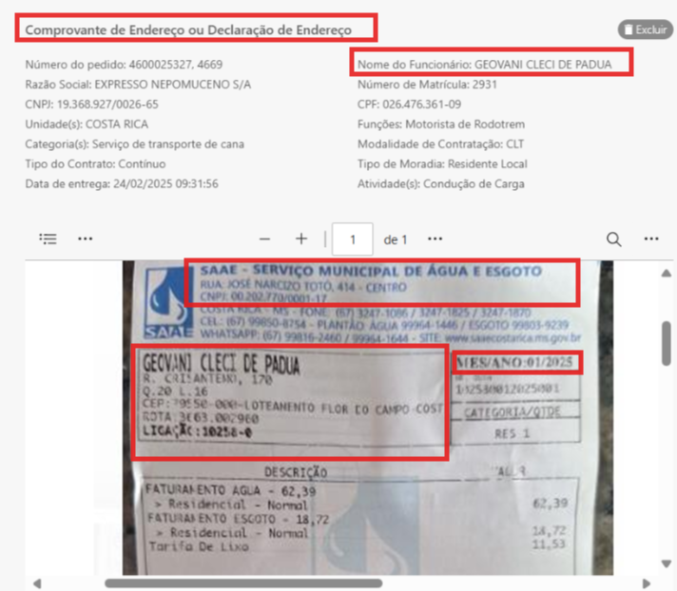
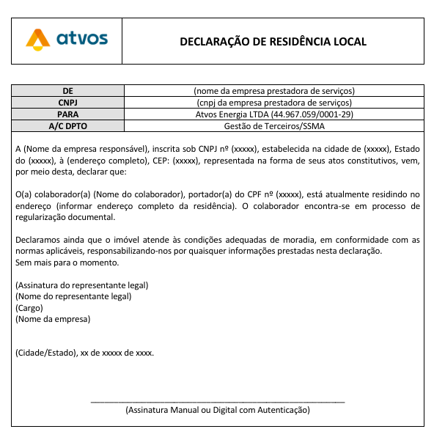
Comprovante de Endereço ou de Endereço
O comprovante de endereço deve ser um documento oficial em nome do solicitante (colaborador), como contas de serviços públicos (água, luz, telefone, gás, entre outras), ou, alternativamente, uma ou de Endereço Modelo Padrão Atvos ( em nome do colaborador constando assinatura do mesmo.)
OBS: Modelo de Padrão ATVOS.
Caso não seja nenhuma das opções acima.
Prezados, para que o documento seja aceito é necessário que o comprovante de endereço esteja no nome do colaborador, caso o mesmo não tenha contas em seu nome, poderá ser aceito o documento padrão da Atvos de de Endereço. Em caso de dúvidas, clique no link e acesse aos guias de documentos da Atvos: Guia de Documentação de SST - ATVOS - Atlas Inovações e Tecnologia
Agora temos uma solicitação para cada tipo de moradia e também temos as declarações pertinentes a cada :
Hotel: DE HOSPEDAGEM EM HOTEL
Alojamento: DE RESIDÊNCIA EM ALOJAMENTOS
Residência Local : DE RESIDÊNCIA Local

Slide 37
NR-12 OPERAÇÃO, MANUTENÇÃO, INSPEÇÃO E DEMAIS INTERVENÇÕES EM MÁQUINAS E EQUIPAMENTOS
Critérios para aceitação do documento:
A capacitação para operação segura de máquinas deve abranger as etapas teórica e prática, a fim de proporcionar a competência adequada do operador para trabalho seguro,
Contendo no mínimo:
A) descrição e identificação dos riscos associados com cada máquina e equipamento e as proteções específicas contra cada um deles;
B) funcionamento das proteções; como e por que devem ser usadas;
C) como e em que circunstâncias uma proteção pode ser removida, e por quem, sendo na maioria dos casos, somente o pessoal de inspeção ou manutenção;
D) o que fazer, por exemplo, contatar o supervisor, se uma proteção foi danificada ou se perdeu sua função, deixando de garantir uma segurança adequada;
E) os princípios de segurança na utilização da máquina ou equipamento; 43
F) segurança para riscos mecânicos, elétricos e outros relevantes;
G) método de trabalho seguro;
H) permissão de trabalho;
I ) sistema de bloqueio de funcionamento da máquina e equipamento durante operações de inspeção, limpeza, lubrificação e manutenção.
Deve ser depositado certificado de treinamento Operação, manutenção, inspeção e demais intervenções em máquinas e equipamentos.
Deve conter a indicação da data e do local de realização do treinamento.
Deve conter o nome completo e a qualificação do(s) instrutor(es).
O que é este documento?
A operação, manutenção, inspeção e demais intervenções em máquinas e equipamentos devem ser realizadas por trabalhadores habilitados ou qualificados ou capacitados, e autorizados para este fim. Os trabalhadores envolvidos na operação, manutenção, inspeção e demais intervenções em máquinas e equipamentos devem receber capacitação providenciada pelo empregador e compatível com suas funções, que aborde os riscos a que estão expostos e as medidas de proteção existentes e necessárias, nos termos desta NR, para a prevenção de acidentes e doenças.

Slide 38

NR-12 OPERAÇÃO DE MOTOSSERRAS
Critérios para aceitação do documento:
Motosserras
As motosserras devem dispor dos seguintes dispositivos de segurança:
a) freio manual ou automático de corrente;
b) pino pega-corrente;
c) protetor da mão direita;
d) protetor da mão esquerda;
e) trava de segurança do acelerador.
Os empregadores devem promover, a todos os operadores de motosserra e similares, treinamento para utilização segura da máquina, com carga horária mínima de oito horas e conforme conteúdo programático relativo à utilização constante do manual de instruções. Os certificados de garantia das máquinas devem ter campo específico, a ser assinado pelo consumidor, confirmando a disponibilidade do treinamento ou responsabilizando-se pelo treinamento dos trabalhadores que utilizarão a máquina.
Conteúdo Programático
a) quanto aos riscos à segurança e a saúde durante o seu manuseio;
b) instruções de segurança no trabalho com o equipamento, de acordo com o previsto nas Recomendações Práticas da Organização Internacional do Trabalho - OIT;
c) especificações de ruído e vibração;
d) advertências sobre o uso inadequado.
Deve conter a indicação da data e do local de realização do treinamento
Deve conter o nome completo e a qualificação do(s) instrutor(es).
Deve conter a assinatura do responsável técnico, assim como seus dados de identificação (nome completo e número de registro no conselho de classe).

Slide 39

CERTIFICADO DE TREINAMENTO MOPP - MOVIMENTAÇÃO OPERACIONAL DE PRODUTOS PERIGOSOS
Conteúdo programático
O conteúdo deve estar em conformidade com o treinamento ministrado, indicando critérios mínimos de capacitação para operação do equipamento e/ou veículo específico de acordo com a Norma Legislativa que versa sobre o referido treinamento.
O que é este documento?
Trata-se do certificado expedido por uma instituição legalmente habilitada para ministrar cursos de capacitação de profissionais para atividades que envolvem movimentação operacional de produtos perigosos, com a identificação e assinatura do responsável técnico por ministrar o curso, bem como do conteúdo programático e carga horária.
Critérios para aceitação do documento:
Deve ser depositado o Certificado de Treinamento MOPP – Movimentação Operacional de Produtos Perigosos, que pode ser obtido junto à área de segurança e medicina do trabalho.
Deve conter o nome completo e a qualificação do(s) instrutor(es) (formação, cargo e/ou função).
Inicial: 50h / Reciclagem: 16h
Validade 05 (Cinco) anos
Deve conter a indicação da data de conclusão do treinamento.

Slide 40
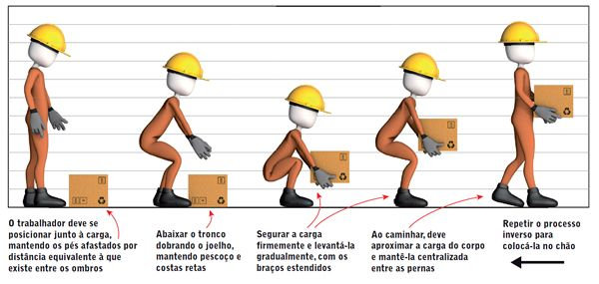
NR 17 - Levantamento, transporte e descarga individual de cargas
Critérios para aceitação do documento:
Nome do treinamento;
Conteúdo programático;
Data ou período de realização do treinamento;
Carga horária;
Nome e Assinatura do Instrutor;
Relação dos participantes com nome legível e assinatura;
Nome e Responsável pela realização do treinamento.
O que é este documento?
Trata-se das orientações quanto aos métodos de levantamento, carregamento e deposição de cargas

Slide 41
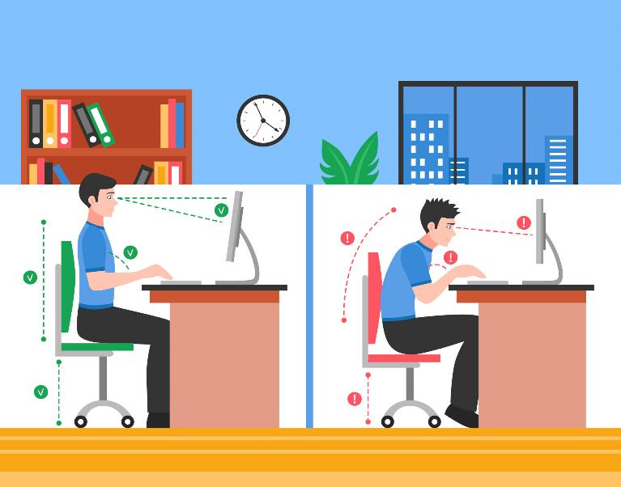
NR-17: TREINAMENTO / CAPACITAÇÃO PARA TRABALHO EM TELEATENDIMENTO
Critérios para aceitação do documento:
Noções sobre os fatores de risco para a saúde em teleatendimento/telemarketing;
Medidas de prevenção indicadas para a redução dos riscos relacionados ao trabalho;
Informações sobre os sintomas de adoecimento que possam estar relacionados à atividade de teleatendimento/telemarketing, principalmente os que envolvam o sistema osteomuscular, a saúde mental, as funções vocais, auditivas e acuidade visual dos trabalhadores;
Informações sobre a utilização correta dos mecanismos de ajuste do mobiliário e dos equipamentos dos postos de trabalho, incluindo orientação para alternância de orelhas no uso dos fones mono ou biauriculares e limpeza e substituição de tubos de voz.
O treinamento é composto por quatro horas de duração
Ministrado na data de admissão do operador, dentro da sua jornada de trabalho. Contudo, a cada seis meses deve ser feita uma reciclagem ou sempre que a empresa adotar novos métodos de trabalho, novos equipamentos ou qualquer outro procedimento que ofereça novos riscos ao profissional.
O que é este documento?
Estabelecer os requisitos para o trabalho em atividades de teleatendimento/telemarketing nas diversas modalidades desse serviço, de modo a proporcionar o máximo de conforto, segurança, saúde e desempenho eficiente.

Slide 42

NR-18: TREINAMENTO BÁSICO EM SEGURANÇA DO TRABALHO
Critérios para aceitação do documento:
Deve ser depositado certificado Treinamento Básico em segurança do trabalho
Carga horária de mínimo 4 horas
Validade Bianual
O que é este documento?
Esta norma se aplica às atividades da indústria da construção constantes da seção “F” do Código Nacional de atividades Econômicas - CNAE e às atividades e serviços de demolição, reparo, pintura, limpeza e manutenção de edifícios em geral e de manutenção de
obras de urbanização.
Conteúdo programático
para a capacitação básica em segurança do trabalho:
I. as condições e meio ambiente de trabalho;
II. os riscos inerentes às atividades desenvolvidas;
III. os equipamentos e proteção coletiva existentes no canteiro de obras;
IV. o uso adequado dos equipamentos de proteção individual;
V. o PGR do canteiro de obras.
Data e local de realização do treinamento
Indicação e identificação do Instrutor

Slide 43
NR-18.14 - Indústria e Construção
Critérios para aceitação do documento:
Deve ser depositado certificado Treinamento Básico em segurança do trabalho
Carga horária de mínimo 4 horas
Validade Bianual
O que é este documento?
Esta norma se aplica às atividades da indústria da construção constantes da seção “F” do Código Nacional de atividades Econômicas - CNAE e às atividades e serviços de demolição, reparo, pintura, limpeza e manutenção de edifícios em geral e de manutenção de
obras de urbanização.
Conteúdo programático
para a capacitação básica em segurança do trabalho:
I. as condições e meio ambiente de trabalho;
II. os riscos inerentes às atividades desenvolvidas;
III. os equipamentos e proteção coletiva existentes no canteiro de obras;
IV. o uso adequado dos equipamentos de proteção individual;
V. o PGR do canteiro de obras.
Data e local de realização do treinamento
Indicação e identificação do Instrutor

Slide 44
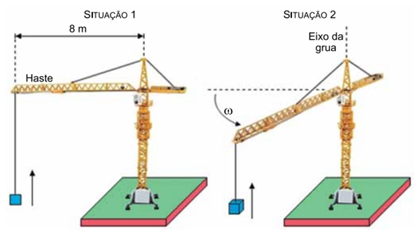
NR18 - OPERAÇÃO DE GRUA ​
Para o operador de grua​
I. operação e inspeção diária do equipamento;
II. atuação dos dispositivos de segurança;
III. sinalização manual e por comunicação via rádio;
IV. isolamento de áreas sob cargas suspensas;
V. amarração de cargas;
VI. identificação visual de danos em polias, ganchos, cabos de aço e cintas sintéticas;
VII. prevenção de acidentes;
VIII. cuidados com linhas de alta tensão próximas;
IX. fundamentos da NR-35 que trata de trabalho em altura;
O que é este documento?
Esta norma se aplica às atividades da indústria da construção constantes da seção “F” do Código Nacional de atividades Econômicas - CNAE e às atividades e serviços de demolição, reparo, pintura, limpeza e manutenção de edifícios em geral e de manutenção de obras de urbanização. Os trabalhadores designados para operação de grua, conforme determina a NR 18, devem ser devidamente treinados, através de curso de capacitação. Assim, deve ser depositado o Certificado de Treinamento que comprova a capacitação recebida pelo empregado.
NR18 - OPERAÇÃO DE GRUA
Critérios para aceitação do documento:
Deve ser depositado certificado de treinamento da Operação de grua.
Carga horária de mínimo 80 horas, sendo pelo menos 40 horas para a parte prática.
OBS. 1.2 No caso das gruas e guindastes, além do treinamento teórico e prático, o operador deve passar por um estágio supervisionado de pelo menos 90 (noventa) dias. 1.2.1 O estágio supervisionado pode ser dispensado para o operador com experiência comprovada de, no mínimo, 6 (seis) meses na função, a critério e sob responsabilidade do empregador.
Validade Bianual
Indicação e identificação do Instrutor
Data e local de realização do treinamento
Conteúdo Programático

Slide 45
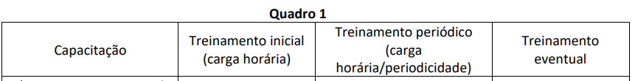


NR18 -OPERAÇÃO DE GUINDASTE
Critérios para aceitação do documento:
Deve ser depositado certificado de treinamento Operação de guindaste com Validade Bianual
Data e local de realização do treinamento
Indicação e identificação do Instrutor
Conteúdo Programático
O que é este documento?
Esta norma se aplica às atividades da indústria da construção constantes da seção “F” do Código Nacional de atividades Econômicas - CNAE e às atividades e serviços de demolição, reparo, pintura, limpeza e manutenção de edifícios em geral e de manutenção de obras de urbanização. Os trabalhadores designados para operação de guindaste, conforme determina a NR 18, devem ser devidamente treinados, através de curso de capacitação. Assim, deve ser depositado o Certificado de Treinamento que comprova a capacitação recebida pelo empregado.
Para o operador de guindaste:
I. todos os itens previstos na capacitação para operação de gruas;
II. leitura e interpretação de plano de içamento;
III. condições que afetam a capacidade de carga da máquina, em especial quanto ao nivelamento, características da superfície sob a máquina, carga dinâmica e vento.

Slide 46
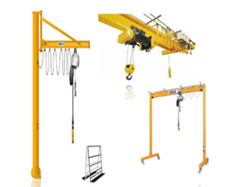
Primeiros Socorros
NR 18 - OPERADOR DE EQUIPAMENTOS DE GUINDAR
Critérios para aceitação do documento:
Deve ser depositado certificado de treinamento Operação de equipamento de guindar.
Carga horária de mínimo a critério do empregador, sendo pelo menos 50% para a parte prática.
Validade Bianual
Conteúdo Programático b) para o operador de equipamento de guindar: o conteúdo programático descrito no Anexo II da NR-12 ou definido pelo fabricante/locador.
Data e local de realização do treinamento
Indicação e identificação do Instrutor
Todo trabalhador designado para operação de equipamento de guindar (ex.: Ponte rolante; Caminhão Munck; Guincho; Etc.)

Slide 47
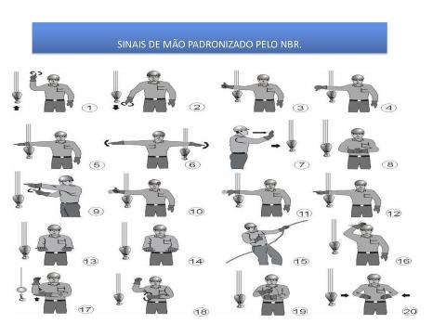
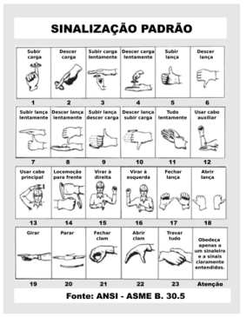
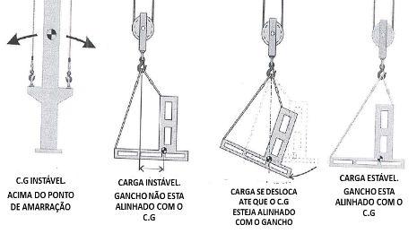
NR 18 - SINALEIRO/AMARRADOR DE CARGAS
Critérios para aceitação do documento:
Deve ser depositado certificado de treinamento Sinalização/Amarração de Cargas.
Carga horária de mínimo 16 horas.
Validade Bianual
Data e local de realização do treinamento
Indicação e identificação do Instrutor
Conteúdo Programático
Para o sinaleiro/amarrador de cargas:
I. sinalização manual e por comunicação via rádio;
II. isolamentos seguros de áreas sob cargas suspensas;
III. amarração de cargas;
IV. conhecimento para inspeções visuais das condições de uso e conformidade de ganchos, cabos de aço, cintas sintéticas e de todos outros elementos e acessórios utilizados no içamento de cargas.
O que é este documento?
É um treinamento para todo trabalhador que envolvem a função de Sinalização/Amarração de Cargas

Slide 48
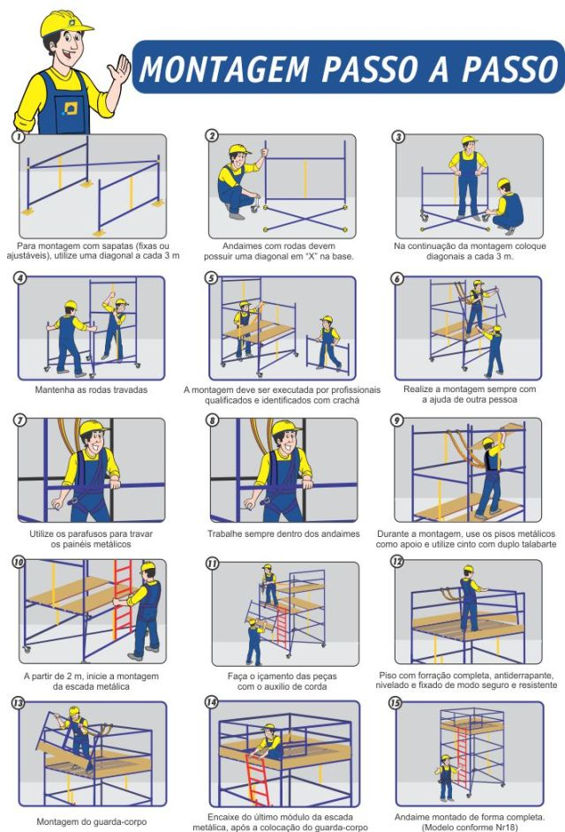
NR 18 - INSTALAÇÃO, MONTAGEM, DESMONTAGEM E MANUTENÇÃO DE ELEVADORES
O que é este documento?
É um treinamento usada para às atividades e serviços de demolição, reparo, pintura, limpeza e manutenção de edifícios em geral e de manutenção de obras de urbanização.
Critérios para aceitação do documento:
Deve ser depositado certificado de treinamento Instalação, montagem, desmontagem e manutenção de elevadores.
Carga horária de mínimo 4 horas.
Validade Bianual
Conteúdo Programático a critério do empregador. Deve conter o tipo de elevador que o trabalhador foi treinado.
Data e local de realização do treinamento
Indicação e identificação do Instrutor

Slide 49
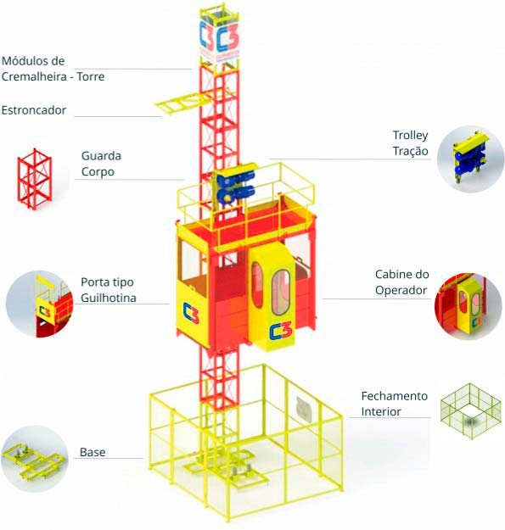
NR 18 – OPERAÇÃO DE ELEVADOR
Todo trabalhador designado para operação de elevador
Critérios para aceitação do documento:
Carga horária de mínimo: inicial 16 horas e Periódico 4 horas
Conteúdo Programático: Deve conter o tipo de elevador que o trabalhador foi treinado.
Deve ser depositado certificado de treinamento Operação de elevador.
Validade Anual.
Indicação e identificação do Instrutor
Data e local de realização do treinamento

Slide 50
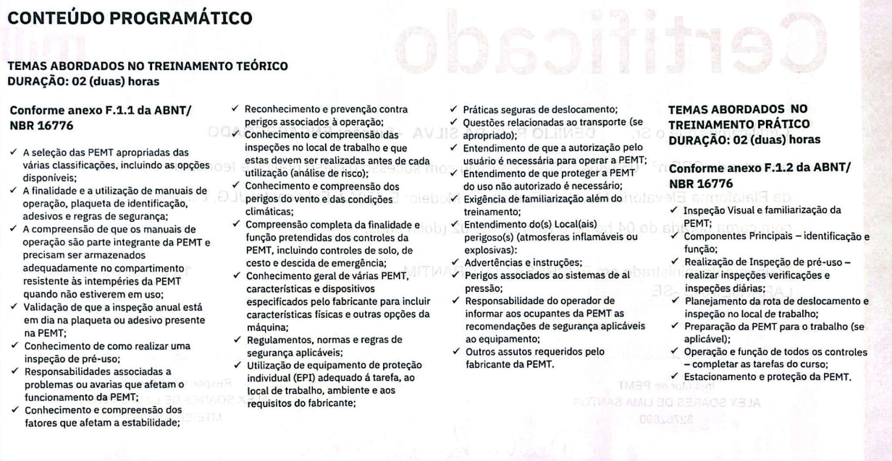
Agrícolas
NR 18 - OPERADOR DE PLATAFORMA ELEVATÓRIA MÓVEL DE TRABALHO (PEMT)
Exemplo de certificado
Critérios para aceitação do documento:
Deve ser depositado certificado de treinamento da Operador de plataforma elevatória móvel de trabalho.
Carga horária de mínimo 4 horas.
Conteúdo Programático: g) para o operador de PEMT: conforme disposto em norma técnica nacional vigente. ( NBR 16776 Plataformas Elevatórias Moveis )
Data e local de realização do treinamento
Indicação e identificação do Instrutor

Slide 51
NR 18 - ENCARREGADO DE AR COMPRIMIDO
Conteúdo Programático
Normas e regulamentos sobre segurança
Análise de risco, condições impeditivas e medidas de proteção para compressão e descompressão
Riscos potenciais inerentes ao trabalho hiperbárico
Sistemas de segurança
Acidentes e doenças do trabalho
Procedimentos e condutas em situações de emergência
Critérios para aceitação do documento:
Deve ser depositado certificado de treinamento da Encarregado de ar comprimido.
Data e local de realização do treinamento
Carga horária de mínimo 16 horas.
Indicação e identificação do Instrutor.

Slide 52
NR 18 - MONTAGEM E DESMONTAGEM DE ANDAIME ESPECÍFICO PARA O TIPO DE ANDAIME EM OPERAÇÃO
Critérios para aceitação do documento:
Deve ser depositado certificado de treinamento da Montagem e desmontagem de andaime.
A critério do empregador: (Carga horária)
Conteúdo Programático: Deve conter o tipo de Andaime que o trabalhador foi treinado
Data e local de realização do treinamento
Indicação e identificação do Instrutor
Validade ANUAL

Slide 53
NR 18 - SERVIÇOS DE IMPERMEABILIZAÇÃO
Conteúdo Programático
para os trabalhadores envolvidos em serviços de impermeabilização:
I. acidentes típicos nos trabalhos de impermeabilização;
II. riscos potenciais inerentes ao trabalho e medidas de prevenção;
III. operação do equipamento para aquecimento com segurança;
IV. condutas em emergências, incluindo noções de técnicas de resgate e primeiros socorros (principalmente no caso de queimaduras);
V. isolamento da área e sinalização de advertência.
Critérios para aceitação do documento:
Deve ser depositado certificado de treinamento Serviços de Impermeabilização.
Data e local de realização do treinamento
Indicação e identificação do Instrutor
Carga horária de mínimo 4 horas

Slide 54
NR 18 – UTILIZAÇÃO DE CADEIRA SUSPENSA
Conteúdo Programático
para os trabalhadores que utilizam cadeira suspensa:
I. modo de operação;
II. técnicas de descida;
III. tipos de ancoragem;
IV. tipos de nós;
V. manutenção dos equipamentos;
VI. procedimentos de segurança;
VII. técnicas de autor resgate.
Critérios para aceitação do documento:
Deve ser depositado certificado de treinamento Utilização de Cadeira Suspensa.
Validade Anual
Carga horária Inicial: 16 horas, sendo pelo menos 8 horas para a parte prática.
Data e local de realização do treinamento
Indicação e identificação do Instrutor.

Slide 55
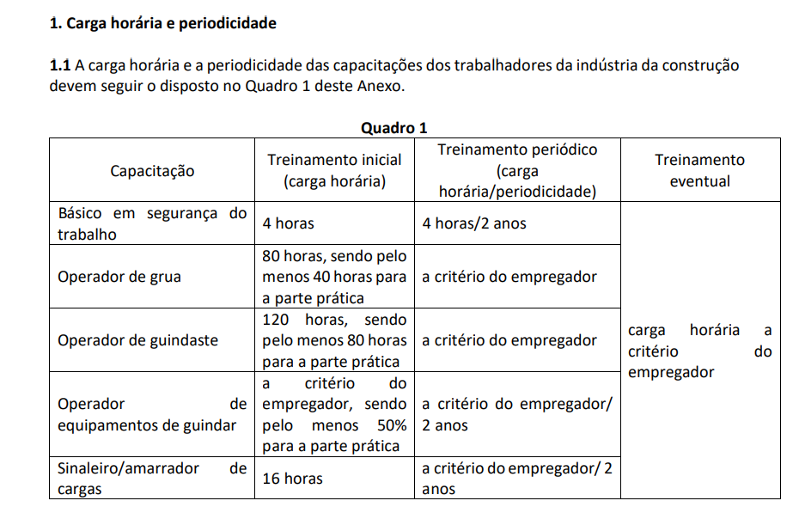
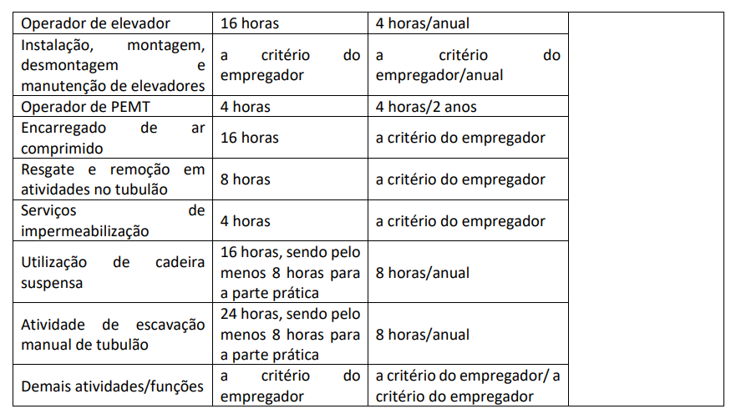

Slide 56
Critérios para aceitação do documento:
Deve ser depositado certificado de treinamento da NR 19 conforme atividade desempenhada pelo empregado.
Validade Anual / carga horaria de 8h
Data e local de realização do treinamento
Indicação e identificação do Instrutor
Conteúdo Programático
As organizações devem promover o treinamento permanente dos seus trabalhadores, conforme programa e cronograma específico, elaborado pelo Serviço Especializado em Engenharia de Segurança e em Medicina do Trabalho - SESMT, quando houver, e ministrando-lhes todas as informações sobre:
a)os riscos decorrentes das suas atividades produtivas e as medidas de prevenção.
b) o PGR, especialmente no que diz respeito à prevenção de acidentes com explosivos.
c) o Plano de Emergência e Combate a Incêndio e Explosão.
d) Procedimentos Operacionais.
e) a correta utilização e manutenção dos equipamentos de proteção individual, bem como as suas limitações.
NR 19 – CERTIFICADO DE TREINAMENTO PARA TRANSPORTE E MANUSEIO DE EXPLOSIVO
O que é este documento?
Esta Norma Regulamentadora - NR tem o objetivo de estabelecer os requisitos e as medidas de prevenção para garantir as condições de segurança e saúde dos trabalhadores em todas as etapas da fabricação, manuseio, armazenamento e transporte de explosivos.

Slide 57
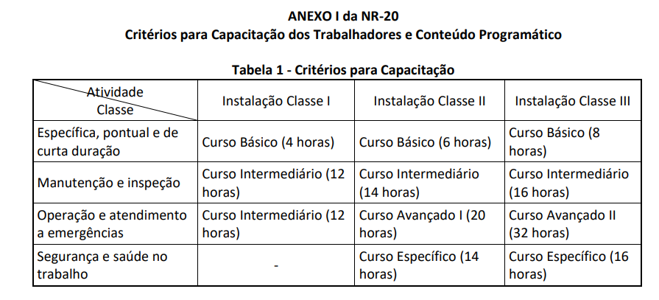
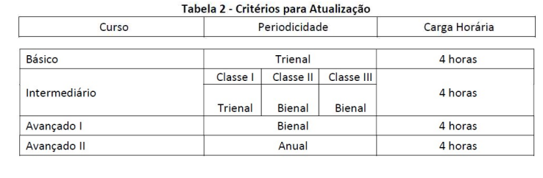
NR 20 – SEGURANÇA E SAÚDE DO TRABALHO COM INFLAMÁVEIS E COMBUSTÍVEIS
Critérios para aceitação do documento:
Deve ser depositado certificado de treinamento da NR 20 conforme atividade desempenhada pelo empregado.
A carga horaria deve estar em conformidade com o tipo de treinamento e atividade, verificar tabela (1)
Data e local de realização do treinamento
Indicação e identificação do Instrutor
Validade Conforme definido na tabela 2
A NR 20 do MTE estabelece os requisitos mínimos para a gestão da segurança e saúde no trabalho contra os fatores de risco de acidentes provenientes das atividades de extração, produção, armazenamento, transferência, manuseio e manipulação de inflamáveis e líquidos combustíveis. Os trabalhadores que atuam nessa área, conforme anexo I da NR 20, devem ser devidamente treinados, através de curso de capacitação. Assim, deve ser depositado o Certificado de Treinamento que comprova a capacitação recebida pelo empregado.
Conteúdo programático nos próximos slides

Slide 58
Conteúdo Programático conforme tipo e nível de treinamento
Curso de Iniciação sobre Inflamáveis e Combustíveis Carga horária: 3 horas
1- Inflamáveis: características, propriedades, perigos e riscos.
2- Controles coletivo e individual para trabalhos com inflamáveis.
3- Fontes de ignição e seu controle.
4- Procedimentos básicos em situações de emergência com inflamáveis.
Curso Básico Conteúdo programático teórico:
1- Inflamáveis: características, propriedades, perigos e riscos;
2- Controles coletivo e individual para trabalhos com inflamáveis;
3- Fontes de ignição e seu controle;
4- Proteção contra incêndio com inflamáveis;
5- Procedimentos básicos em situações de emergência com inflamáveis
Conteúdo programático prático: Conhecimentos e utilização dos sistemas de segurança contra incêndio com inflamáveis
Curso Intermediário Conteúdo programático teórico:
1. Inflamáveis: características, propriedades, perigos e riscos;
2. Controles coletivo e individual para trabalhos com inflamáveis;
3. Fontes de ignição e seu controle;
4. Proteção contra incêndio com inflamáveis;
5. Procedimentos em situações de emergência com inflamáveis;
6. Estudo da Norma Regulamentadora n.º 20;
7. Análise Preliminar de Perigos/Riscos: conceitos e exercícios práticos;
8. Permissão para Trabalho com Inflamáveis.

Slide 59
Curso Avançado I : Conteúdo programático teórico
1. Inflamáveis: características, propriedades, perigos e riscos;
2. Controles coletivo e individual para trabalhos com inflamáveis;
3. Fontes de ignição e seu controle;
4. Proteção contra incêndio com inflamáveis;
5.Procedimentos em emergências com inflamáveis
6. Estudo da Norma Regulamentadora n.º 20;
7. Metodologias de Análise de Riscos: conceitos e exercícios práticos
8. Permissão para Trabalho com Inflamáveis
9. Acidentes com inflamáveis: análise de causas e medidas preventivas
10. Planejamento de Resposta a emergências com Inflamáveis
Curso Avançado II : Conteúdo programático teórico
11. Noções básicas de segurança de processo da instalação
12. Noções básicas de gestão de mudanças.
Conteúdo programático prático: Conhecimentos e utilização dos sistemas de segurança contra incêndio com inflamáveis.
Curso Específico: Conteúdo programático teórico
1. Estudo da Norma Regulamentadora n.º 20
2. Metodologias de Análise de Riscos: conceitos e exercícios práticos
3. Permissão para Trabalho com Inflamáveis
4. Acidentes com inflamáveis: análise de causas e medidas preventivas
5. Planejamento de Resposta a emergências com Inflamáveis.

Slide 60
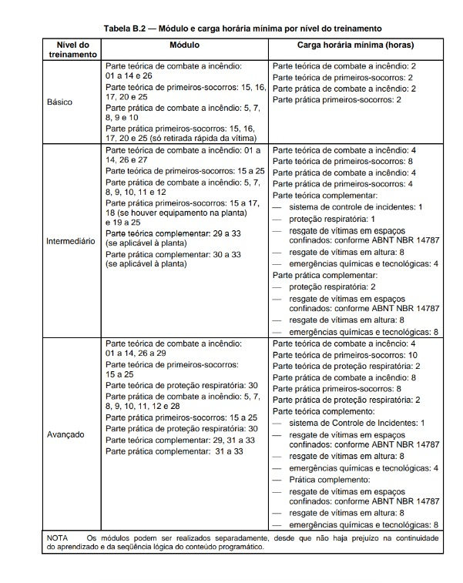
NR – 23
Medidas de prevenção contra incêndios 20 - CO PR
Critérios para aceitação do documento:
Os Cursos são classificados em:
Básico
Intermediário
Avançado
Conteúdo programático de acordo com:
( INSTRUÇÃO NORMATIVA DE CADA ESTADO )
Dentro do site do corpo de bombeiro de cada estado, vai ter a instrução normativa deles para formação de brigada. Lá vai ter o conteúdo programático e carga horária exata de cada uma delas.
23.3.1 Toda organização deve adotar medidas de prevenção contra incêndios em conformidade
com a legislação Estadual e, quando aplicável, de forma complementar, com as normas técnicas oficiais.
Seguindo a NBR / 14276 atual, e ou de acordo com cada estado e sua particularidade.
Seguindo a NBR / 14276 atual
Ex: O conteúdo programático deverá ser verificado em cada NBR.
De acordo com cada NBR de seu respectivo estado . (Seguindo o exemplo: 14276 atual )

Slide 61
NR 25 - TREINAMENTO SOBRE COLETA, MANIPULAÇÃO, ACONDICIONAMENTO, ARMAZENAMENTO, TRANSPORTE, TRATAMENTO E DISPOSIÇÃO DE RESÍDUOS INDUSTRIAIS
Critérios para aceitação do documento:
Carga horária / Validade/ Conteúdo Programático a critério do empregador​
Deve conter a indicação da Data e do Local de realização do treinamento.​
Indicação e identificação do Instrutor ​
O que é este documento?
Os trabalhadores envolvidos em atividades de coleta, manipulação, acondicionamento, armazenamento, transporte, tratamento e disposição de resíduos devem ser capacitados pela empresa, de forma continuada, sobre os riscos envolvidos e as medidas de controle e eliminação. adequadas. . .​

Slide 62

Critérios para aceitação do documento:
Deve ser depositado certificado de treinamento Sinalização, rotulagem e ficha de segurança de produtos químicos. ​
Carga Horaria / Validade A critério do empregador​
Data e local de realização do treinamento​
Indicação e identificação do Instrutor​
Conteúdo programático:
Para compreender a rotulagem preventiva e a ficha com dados de segurança do produto químico​
Sobre os perigos, os riscos, as medidas preventivas para o uso seguro e os procedimentos para atuação em situações de emergência com o produto químico.
NR 26 – SINALIZAÇÃO, ROTULAGEM E FICHA DE SEGURANÇA DE PRODUTOS QUÍMICOS​
O que é este documento?
Esta Norma Regulamentadora - NR estabelece medidas quanto à sinalização e identificação de segurança a serem adotadas nos locais de trabalho.

Slide 63
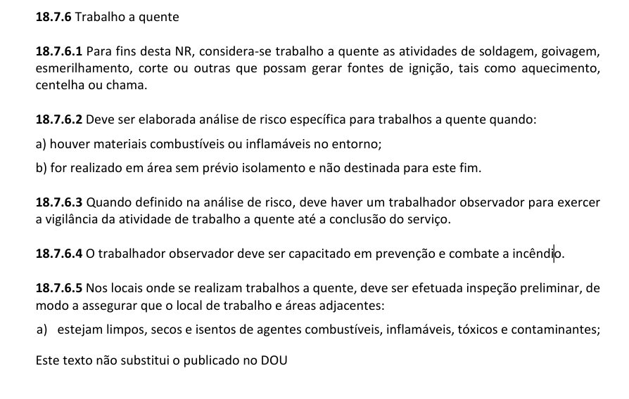
Critérios para aceitação do documento:
Deve ser depositado certificado de treinamento Trabalho a quente, em ESPECIFICO NR 34.5 .
Carga horária / Validade / Conteúdo Programático conforme NR 34.5 para conteúdo NR-34.5, NR-18 com conteúdo de NR-38.​
Data e local de realização do treinamento ​
Indicação e identificação do Instrutor ​
Validade bienal (2 anos)
TREINAMENTO PARA TRABALHO A QUENTE ​(De acordo com solicitado modal, NR-18 ou NR34.5 )
O que é este documento?
Os trabalhadores envolvidos em atividades de soldagem, goivagem, esmerilhamento, corte ou outras que possam gerar fontes de ignição tais como aquecimento, centelha ou chama adequadas. .​

Slide 64
Critérios para aceitação do documento:
Deve ser depositado a NR 33 - Segurança e Saúde no Trabalho em Espaços Confinados ​
Data e local de realização do treinamento
Indicação e identificação do Instrutor
Validade 01 (um) ano
Para atividades críticas que possuem parte prática, não poderá ser aceito curso em modalidade EAD.
não é cobrada PROEFICIENCIA DO INSTRUTOR no cliente ATVOS)
NR 33 - TRABALHO EM ESPAÇOS CONFINADOS
O que é este documento?
A NR 33 do MTE trata sobre os requisitos mínimos para identificação de espaços confinados e o reconhecimento, avaliação, monitoramento e controle dos riscos existentes, de forma a garantir permanentemente a segurança e saúde dos trabalhadores que interagem direta ou indiretamente nestes espaços. .​
Os instrutores devem possuir comprovada proficiência no conteúdo que irão ministrar.​
Deverá constar assinatura e o conselho de classe do profissional da área de segurança do trabalho, no certificado do funcionário. Caso o instrutor não seja qualificado na área de segurança do trabalho, deverá ser anexado o certificado de proficiência do instrutor (Habilitação do profissional apto a ministrar o treinamento de espaço confinado). ​

Slide 65
NR 33 - TRABALHO EM ESPAÇOS CONFINADOS​
Conteúdo Programático
Trabalhadores autorizados e Vigias:​
a) definições; ​
b) reconhecimento, avaliação e controle de riscos; ​
c) funcionamento de equipamentos utilizados; ​
d) procedimentos e utilização da Permissão de Entrada e Trabalho; ​
e) noções de resgate e primeiros socorros​
​
Supervisores: ​
Identificação dos espaços confinados; ​
Critérios de indicação e uso de equipamentos para controle de riscos​
Conhecimentos sobre práticas seguras em espaços confinados ​
Legislação de segurança e saúde no trabalho​
Programa de proteção respiratória​
Área classificada; ​
operações de salvamento.
Entrada Supervisor de 40 horas, na modalidade presencial.
Vigia 16 horas, na modalidade.
Trabalhador Autorizado 16 horas, na modalidade presencial

Slide 66
NR 35 - TRABALHO EM ALTURA
Critérios para aceitação do documento:
Deve ser depositado a NR 35 – Trabalho em Altura (Capacitação).​
Validade 02 (dois) anos. ​
Data e local de realização do treinamento​
Indicação e identificação do Instrutor
Para atividades críticas que possuem parte prática, não poderá ser aceito curso em modalidade EAD.
O que é este documento?
Esta Norma estabelece os requisitos e as medidas de prevenção para o trabalho em altura, envolvendo o planejamento, a organização e a execução, de forma a garantir a segurança e a saúde dos trabalhadores envolvidos direta ou indiretamente com esta atividade.​
Inicial e Reciclagem: 08 horas de treinamento
Conteúdo programático

Slide 67
NR 35 - TRABALHO EM ALTURA + COMPROVANTE DA PROFICIÊNCIA DO(S) INSTRUTOR(ES) ​
Conteúdo Programático​
Deve, no mínimo, incluir: normas e regulamentos aplicáveis ao trabalho em altura; ​
Análise de risco e condições impeditivas;​
Riscos potenciais inerentes ao trabalho em altura e medidas de prevenção e controle;​
Sistemas, equipamentos e procedimentos de proteção coletiva;​
Equipamentos de proteção individual para trabalho em altura:​
Seleção, inspeção, conservação e limitação de uso;​
Acidentes típicos em trabalhos em altura;​
Condutas em emergências, incluindo noções de técnicas de resgate e de primeiros socorros.
não é cobrada PROEFICIENCIA DO INSTRUTOR aqui no cliente ATVOS)
​

Slide 68
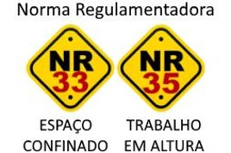
Em Caso de exigência de proficiência dos instructors de treinamento. O que é Proficiência?
CONFIRA O CONCEITO DE PROFICIÊNCIA E COMO ELA É APLICADA À SEGURANÇA E SAÚDE DO TRABALHO
(não é cobrada PROEFICIENCIA DO INSTRUTOR aqui no cliente ATVOS)
Quando se fala no sentido estrito da palavra, o dicionário define proficiência como conhecimento perfeito, capacidade, mestria. É proficiente aquele que possui habilidade, que é capaz,
que é idôneo.
No contexto de segurança do trabalho, a palavra proficiência aparece em algumas normas regulamentadoras (NRs), como requisito para aqueles que atuam como instrutores dos respectivos assuntos tratados pelas normas regulamentadoras. NOTA: Importante que o instrutor do treinamento tenha qualificação em Segurança do trabalho, com respectivo conselho de classe e / ou possua certificado de treinamento de INSTRUTOR
da NR exigida. (Instrutor de NR 33 / NR 35), conforme NR 33.6.4 / 35.3.6.
33.6.4 Os instrutores devem possuir comprovada proficiência no conteúdo que irão ministrar.
35.3.6 O treinamento deve ser ministrado por instrutores com comprovada proficiência no assunto, sob a responsabilidade de profissional qualificado em segurança no trabalho.​

Slide 69
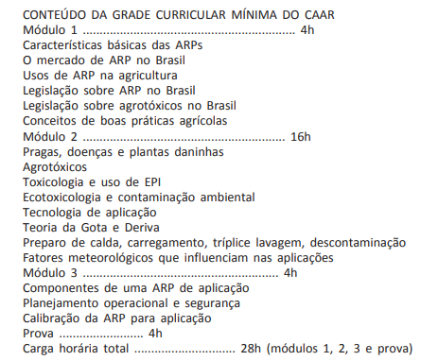
CAAR – CURSO DE APLICAÇÃO AEROAGRÍCOLA REMOTA​
Critérios para aceitação do documento:
- Identificação do colaborador
- Carga horária de 28h.
- Modalidade (O curso pode ser realizado na modalidade EAD, desde que a instituição seja homologada pelo MAPA).

Slide 70
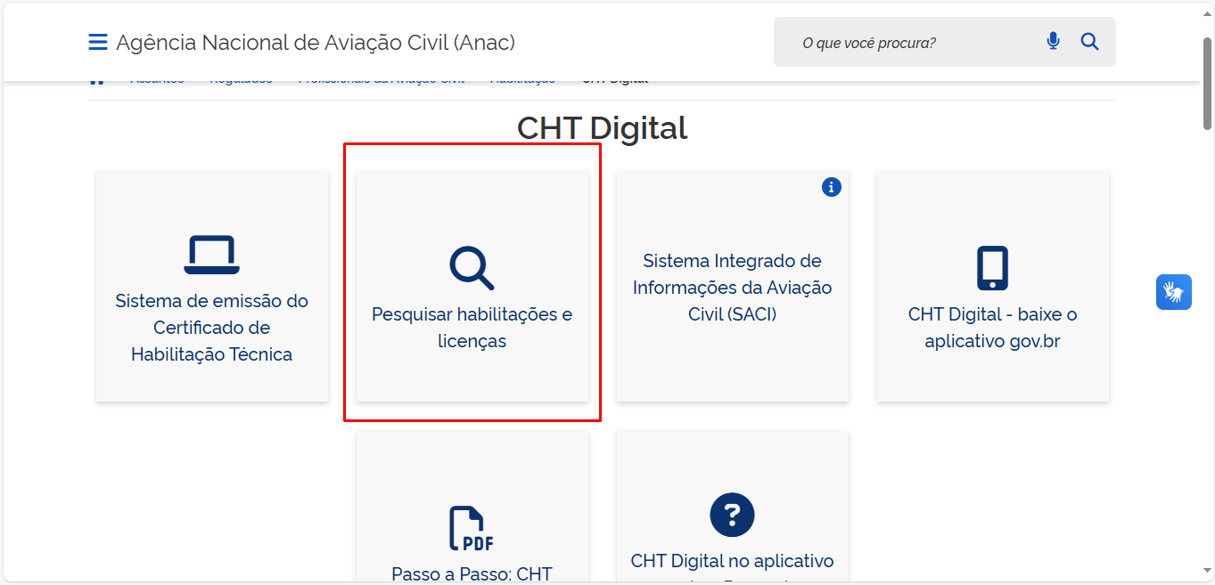
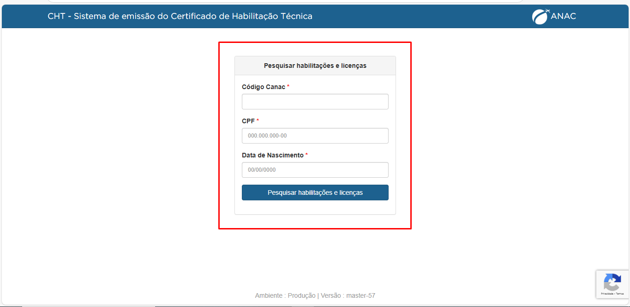
CHT – CERTIFICADO DE HABILITAÇÃO TÉCNICA - ANAC
Critérios para aceitação do documento:
Será preciso entrar no site da ANAC para verificação da CHT.
Clique no link abaixo e vai se deparar com a tela da 1º imagem.
CHT Digital — Agência Nacional de Aviação Civil (Anac)
Após isso, clique onde esta sinalizado de vermelho para realizar a consulta da CHT, irá aparecer a tela da 2º imagem.
Preencha com as informações solicitadas que podem ser encontradas na CHT anexada no sistema.
IMAGEM 1
IMAGEM 2

Slide 71
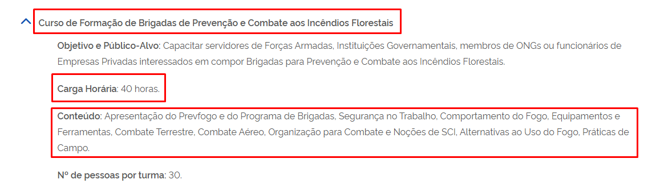
Combate Aéreo aos Focos de Incêndios Florestais
Critérios para aceitação do documento:
- Identificação do colaborador
- Carga horária de 40h

Slide 72
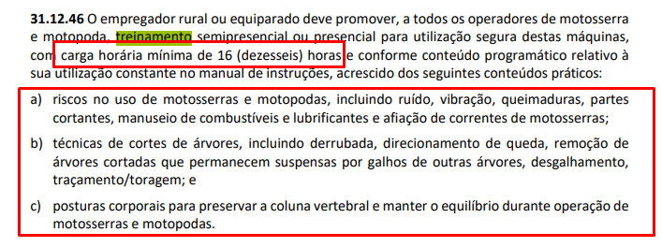
NR-31.12: Segurança e Operação de Máquinas e Implementos Agrícolas
Critérios para aceitação do documento:
- Identificação do colaborador
- Carga horária de 16h
- Local
- Nome e qualificação dos instrutores
- Assinatura do responsável técnico
- Assinatura do colaborador

Slide 73
Certificado: Executor em Aviação Agrícola - CEAA
Conteúdo Programático
Aeronaves Agrícola e Equipamentos.
Legislação Atual e Instrução Normativa Nº 2.
Estudo dos Alvos: Pragas, Doenças e Ervas Daninhas.
Teoria da Gotas – Avaliação de Neblinas.
Equipamentos para Aplicação Via Líquida e Via Sólida.
Produtos Químicos – Descontaminação de Agrotóxicos.
Aspectos Aerodinâmicos.
Fatores Meteorológicos.
Calibração de Aeronaves Agrícolas, Pistão e Turbina.
Determinação de Faixa de Deposição.
Deriva e seu Controle.
Sistema de Aplicação – Alto Volume – Ultra Baixo Volume.
BVO – Baixo Volume Oleosos / BVI 0 Baixo Volume Integral.
Estudo Econômico das Operações.
Técnicas Operacionais.
Pulverização Eletrostática.
Aviação Agrícola na Cana de Açúcar, Soja, Milho e Algodão
Critérios para aceitação do documento:
- Identificação do colaborador
- Carga horária:
Teórica: 31h
Prática: 15h
- Local
- Nome e qualificação dos instrutores
- Assinatura do responsável técnico
- Assinatura do colaborador

Slide 74
Certificado: Executor em Aviação Agrícola - CEAA
Conteúdo Programático
Serviço de Brigadista Rural
– Conhecer as competências, atribuições e responsabilidades do brigadista rural.
Comportamento do Fogo
– Conhecer o histórico e as principais causas e consequências do incêndio rural;
– Compreender a teoria do triângulo e tetraedro do fogo e os mecanismos de transferência de calor;
– Compreender os métodos de extinção do fogo;
– Conhecer as características da coluna de fumaça;
– Conhecer as partes do incêndio rural;
– Identificar o tipo de incêndio rural, quanto a sua localização;
– Identificar os fatores que influenciam na propagação dos incêndios rurais;
Equipamentos, ferramentas e EPI
– Conhecer as características das ferramentas e equipamentos de combate a incêndio rural;
– Conhecer a função dos equipamentos, ferramentas e EPI’s mais utilizados;
– Utilizar os equipamentos, ferramentas e EPI’s de forma correta;
– Realizar a correta afiação das ferramentas;
Combate aos incêndios rurais
– Conhecer as fases do combate a incêndio rural;
– Conhecer os métodos de combate a incêndio rural;
– Conhecer os tipos de confecção de aceiro e as vantagens e desvantagens de cada um;
– Reconhecer os riscos existentes na atividade de combate aos incêndios rurais;
– Conhecer e executar corretamente as técnicas e prescrições de segurança;
Critérios para aceitação do documento:
- Identificação do colaborador
- Carga horária: 40h
- Local
- Nome e qualificação dos instrutores
- Assinatura do responsável técnico
- Assinatura do colaborador

Slide 75
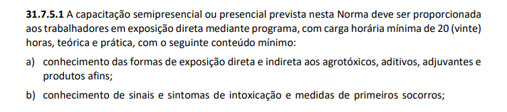
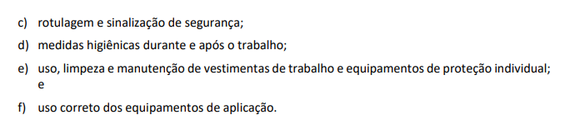
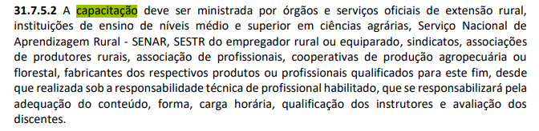
NR 31.7: APLICAÇÃO DE AGROQUÍMICOS
Critérios para aceitação do documento:
- Identificação do colaborador
- Carga horária: 20h
- Local
- Nome e qualificação dos instrutores
- Assinatura do responsável técnico
- Assinatura do colaborador

Slide 76
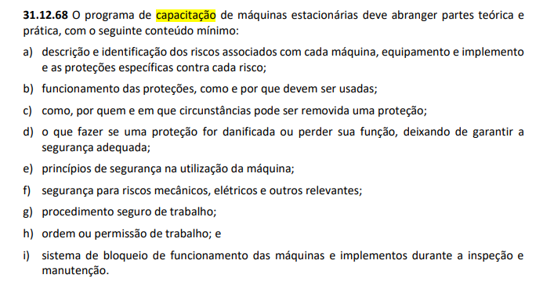
NR 31 - SEGURANÇA EM MÁQUINAS ESTACIONÁRIAS
Critérios para aceitação do documento:
- Identificação do colaborador
- Carga horária: 12h
- Local
- Nome e qualificação dos instrutores
- Assinatura do responsável técnico
- Assinatura do colaborador

Slide 77
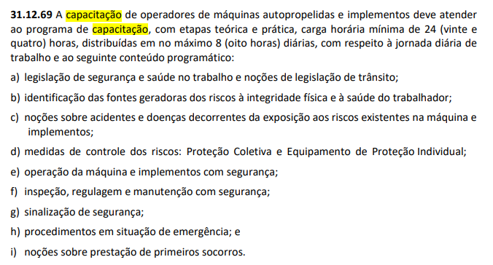
NR 31 - SEGURANÇA EM MÁQUINAS AUTOPROPELIDAS
Critérios para aceitação do documento:
- Identificação do colaborador
- Carga horária: 24h TOTAL
- Local
- Nome e qualificação dos instrutores
- Assinatura do responsável técnico
- Assinatura do colaborador

Slide 78
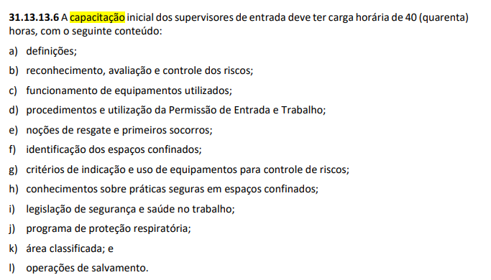
NR 31 – SUPERVISORES DE ENTRADA
Critérios para aceitação do documento:
- Identificação do colaborador
- Carga horária: 40H
- Validade: Anual
- Reciclagem: 8h mínima
- Local
- Nome e qualificação dos instrutores
- Assinatura do responsável técnico
- Assinatura do colaborador

Slide 79

NR 31 – VIGIAS E TRABALHADORES
Conteúdo programático
a) definições;
b) reconhecimento, avaliação e controle dos riscos;
c) funcionamento de equipamentos utilizados;
d) procedimentos e utilização da Permissão de Entrada e Trabalho;
g) critérios de indicação e uso de equipamentos para controle de riscos;
Critérios para aceitação do documento:
- Identificação do colaborador
- Carga horária: 16H
- Validade: Anual
- Local
- Nome e qualificação dos instrutores
- Assinatura do responsável técnico
- Assinatura do colaborador

Slide 80
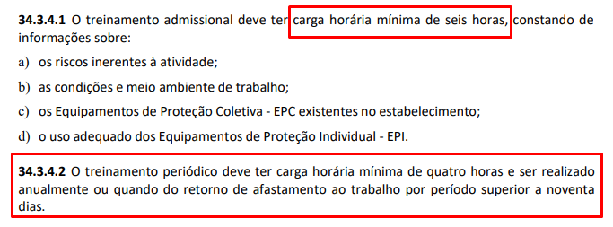
NR 31 – VIGIAS E TRABALHADORES
Critérios para aceitação do documento:
- Identificação do colaborador
- Carga horária: 6H
- Validade: Anual
- Reciclagem: 4H mínimas
- Local
- Nome e qualificação dos instrutores
- Assinatura do responsável técnico
- Assinatura do colaborador

Slide 81
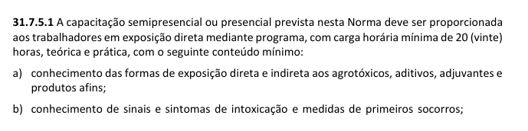
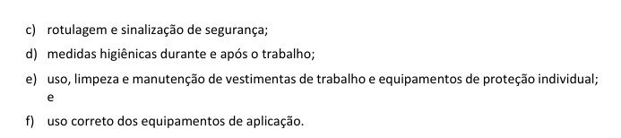
NR 31.7 - Prevenção de Acidentes com Defensivos Agrícolas
Critérios para aceitação do documento:
- Identificação do colaborador
- Carga horária: 20h (mínima)
- Validade: A critério do empregador
- Reciclagem: 8h mínimas
- Local
- Nome e qualificação dos instrutores
- Assinatura do responsável técnico
- Assinatura do colaborador

Slide 82

NR 31.7 - Prevenção de Acidentes com Defensivos Agrícolas
Sobre o certificado e reciclagem

Slide 83

NR-34.8: Hidrojateamento
Conteúdo programático
Critérios para aceitação do documento:
- Identificação do colaborador
- Carga horária: A critério do empregador
- Validade: A critério do empregador
- Local
- Nome e qualificação dos instrutores
- Assinatura do responsável técnico
- Assinatura do colaborador

Slide 84
CERTIFICADO: TÉCNICO EM AGRÍCOLA
Matriz Curricular:
- Agricultura Geral
- Informática Básica
- Saúde e Segurança do Trabalho
- Culturas Anuais
- Solos e Fertilidade
- Olericultura
- Mecanização Agrícola
- Tópicos de Biologia Geral
- Recursos Hídricos e Irrigação
- Língua Portuguesa
- Educação Ambiental
- Ética e Legislação Profissional
- Fitossanidade
- Estatística Aplicada
- Topografia
Critérios para aceitação do documento:​
- Identificação do colaborador
- Carga horária: 1400h

Slide 85
Fim

